Slide 1

ПРЕЗЕНТАЦИЯ ОБРАЗОВАТЕЛЬНО-ПРОСВЕТИТЕЛЬСКО-НАУЧНОЙ-ХУДОЖЕСТВЕННОЙ
ДЕЯТЕЛЬНОСТИ ГРЕЧЕСКОГО КУЛЬТУРНОГО ЦЕНТРА – ГКЦ !!!

Slide 2
ΠΡΟΓΡΑΜΜΑΤΑ – ΔΡΑΣΤΗΡΙΟΤΗΤΕΣ
TOY ΚΕΝΤΡΟΥ ΕΛΛΗΝΙΚΟΥ ΠΟΛΙΤΙΣΜΟΥ - Κ.Ε.Π. –ΕΚΠΑΙΔΕΥΣΗ, ΔΙΑΦΩΤΙΣΜΟΣ, ΠΟΛΙΤΙΣΜΟΣ !!!

Slide 3
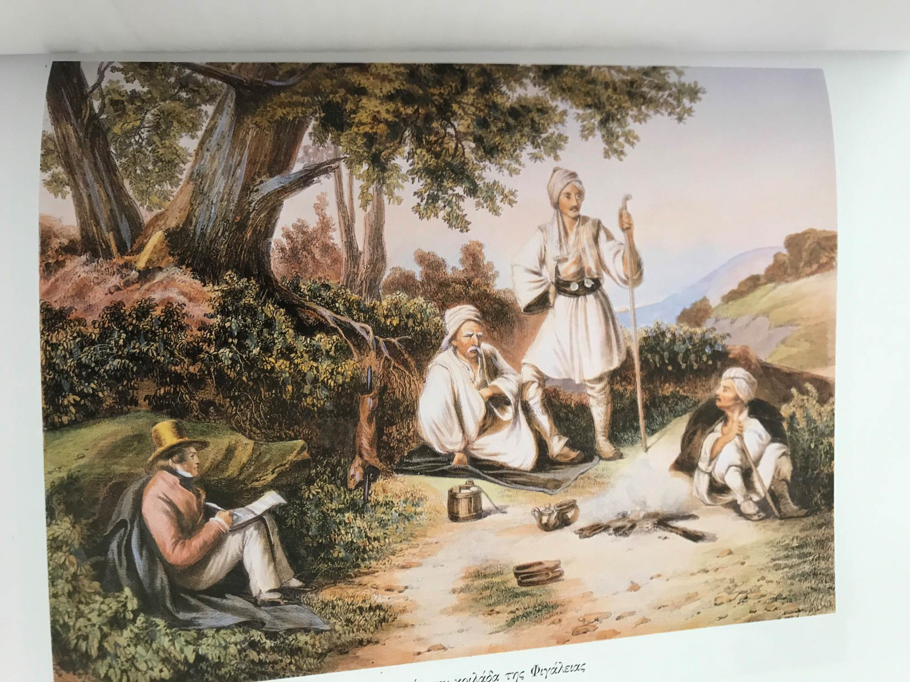


Slide 4
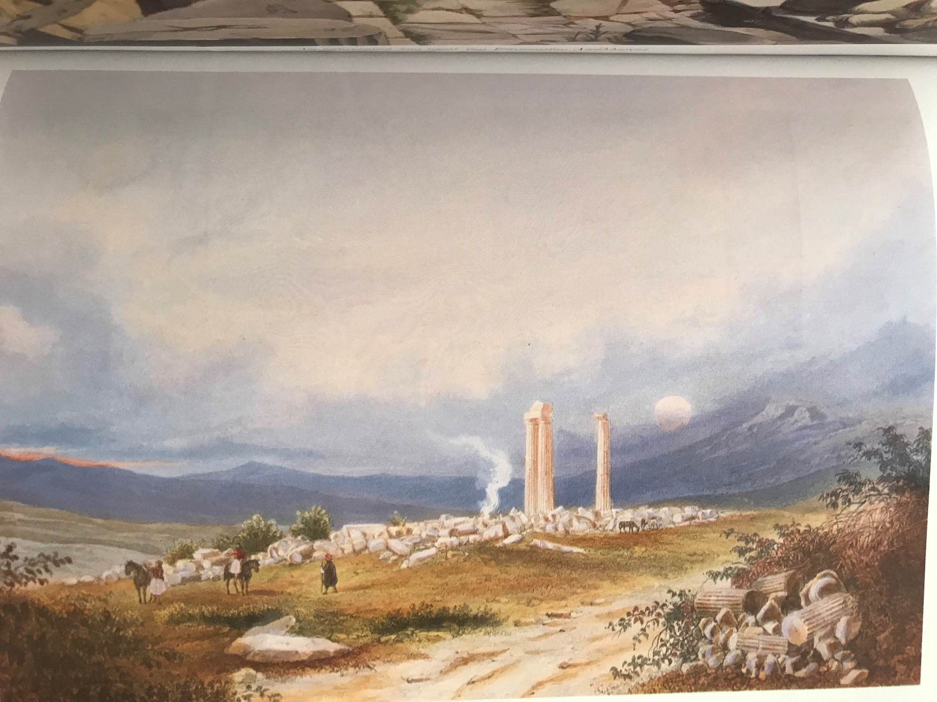

Slide 5
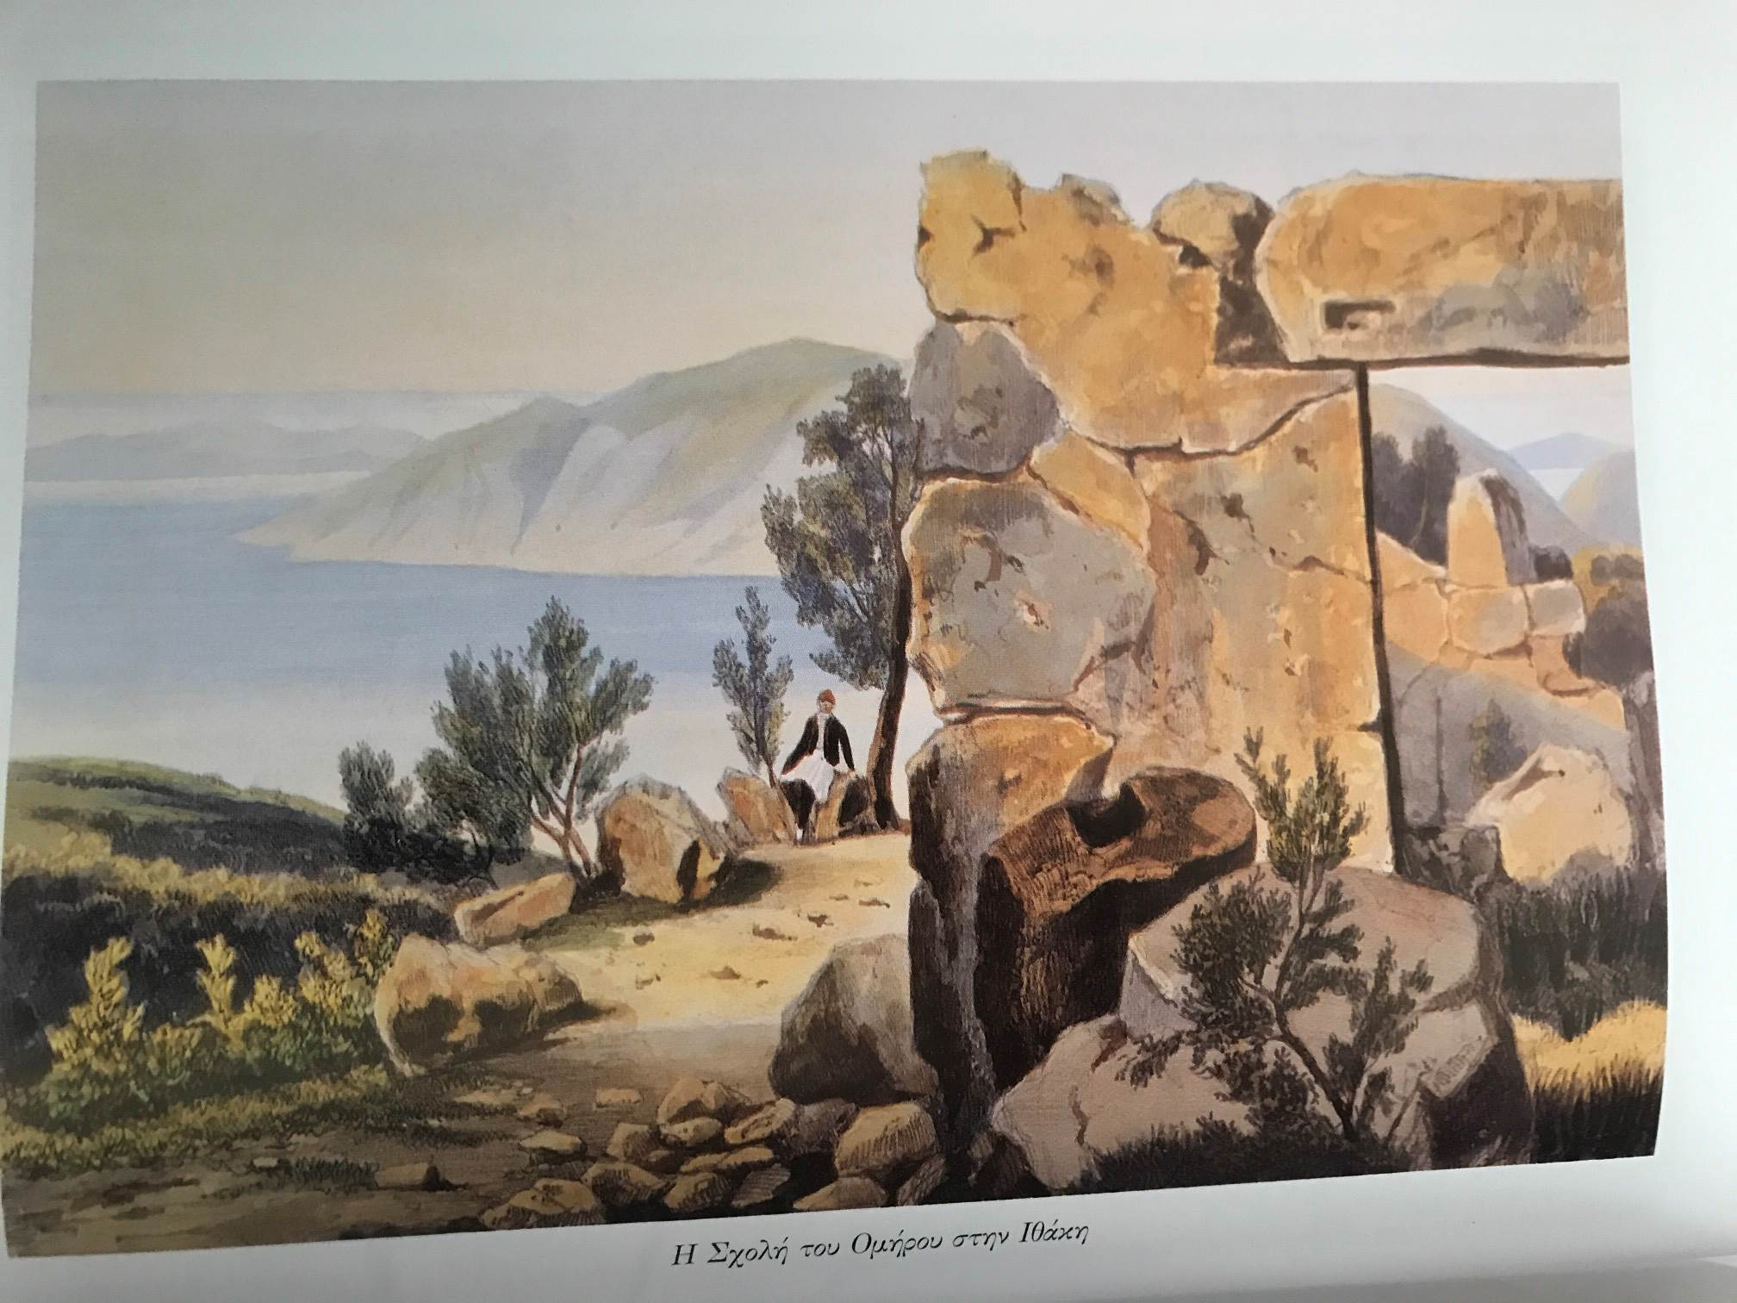

Slide 6
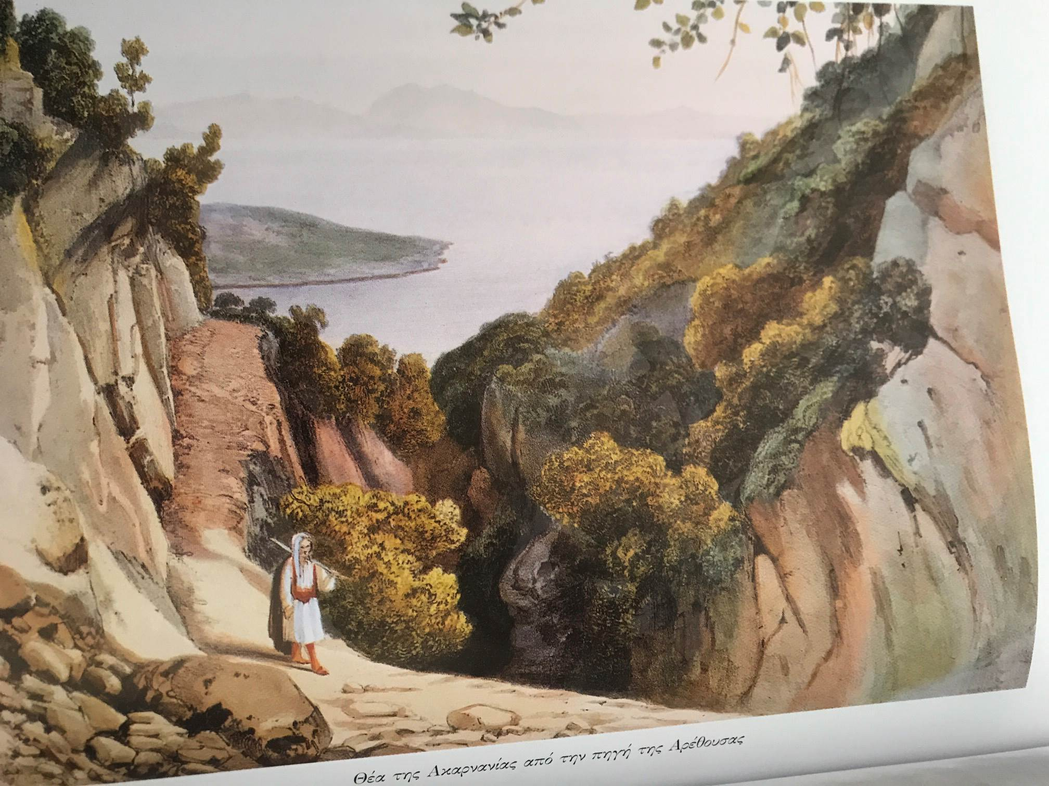

Slide 7
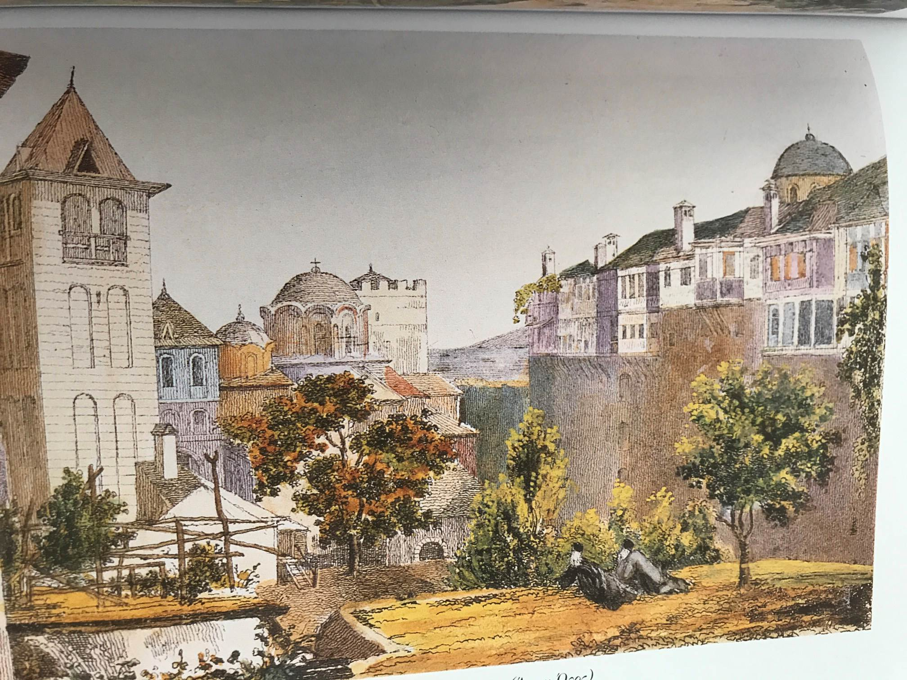

Slide 8
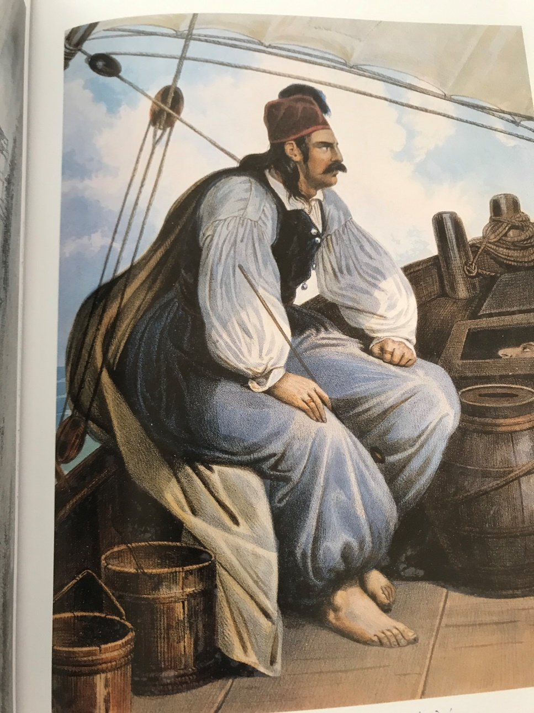

Slide 9
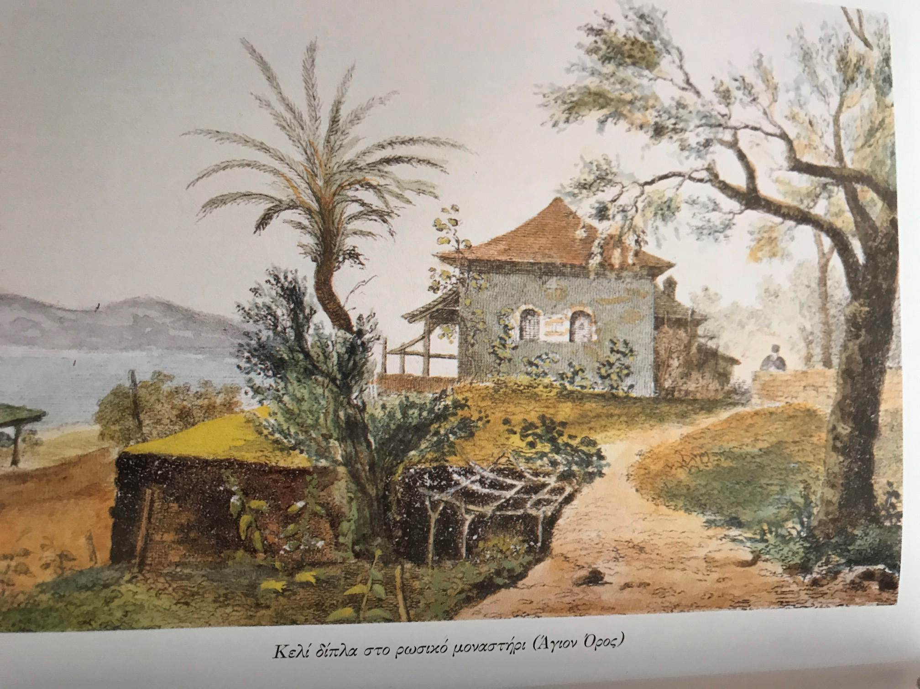

Slide 10
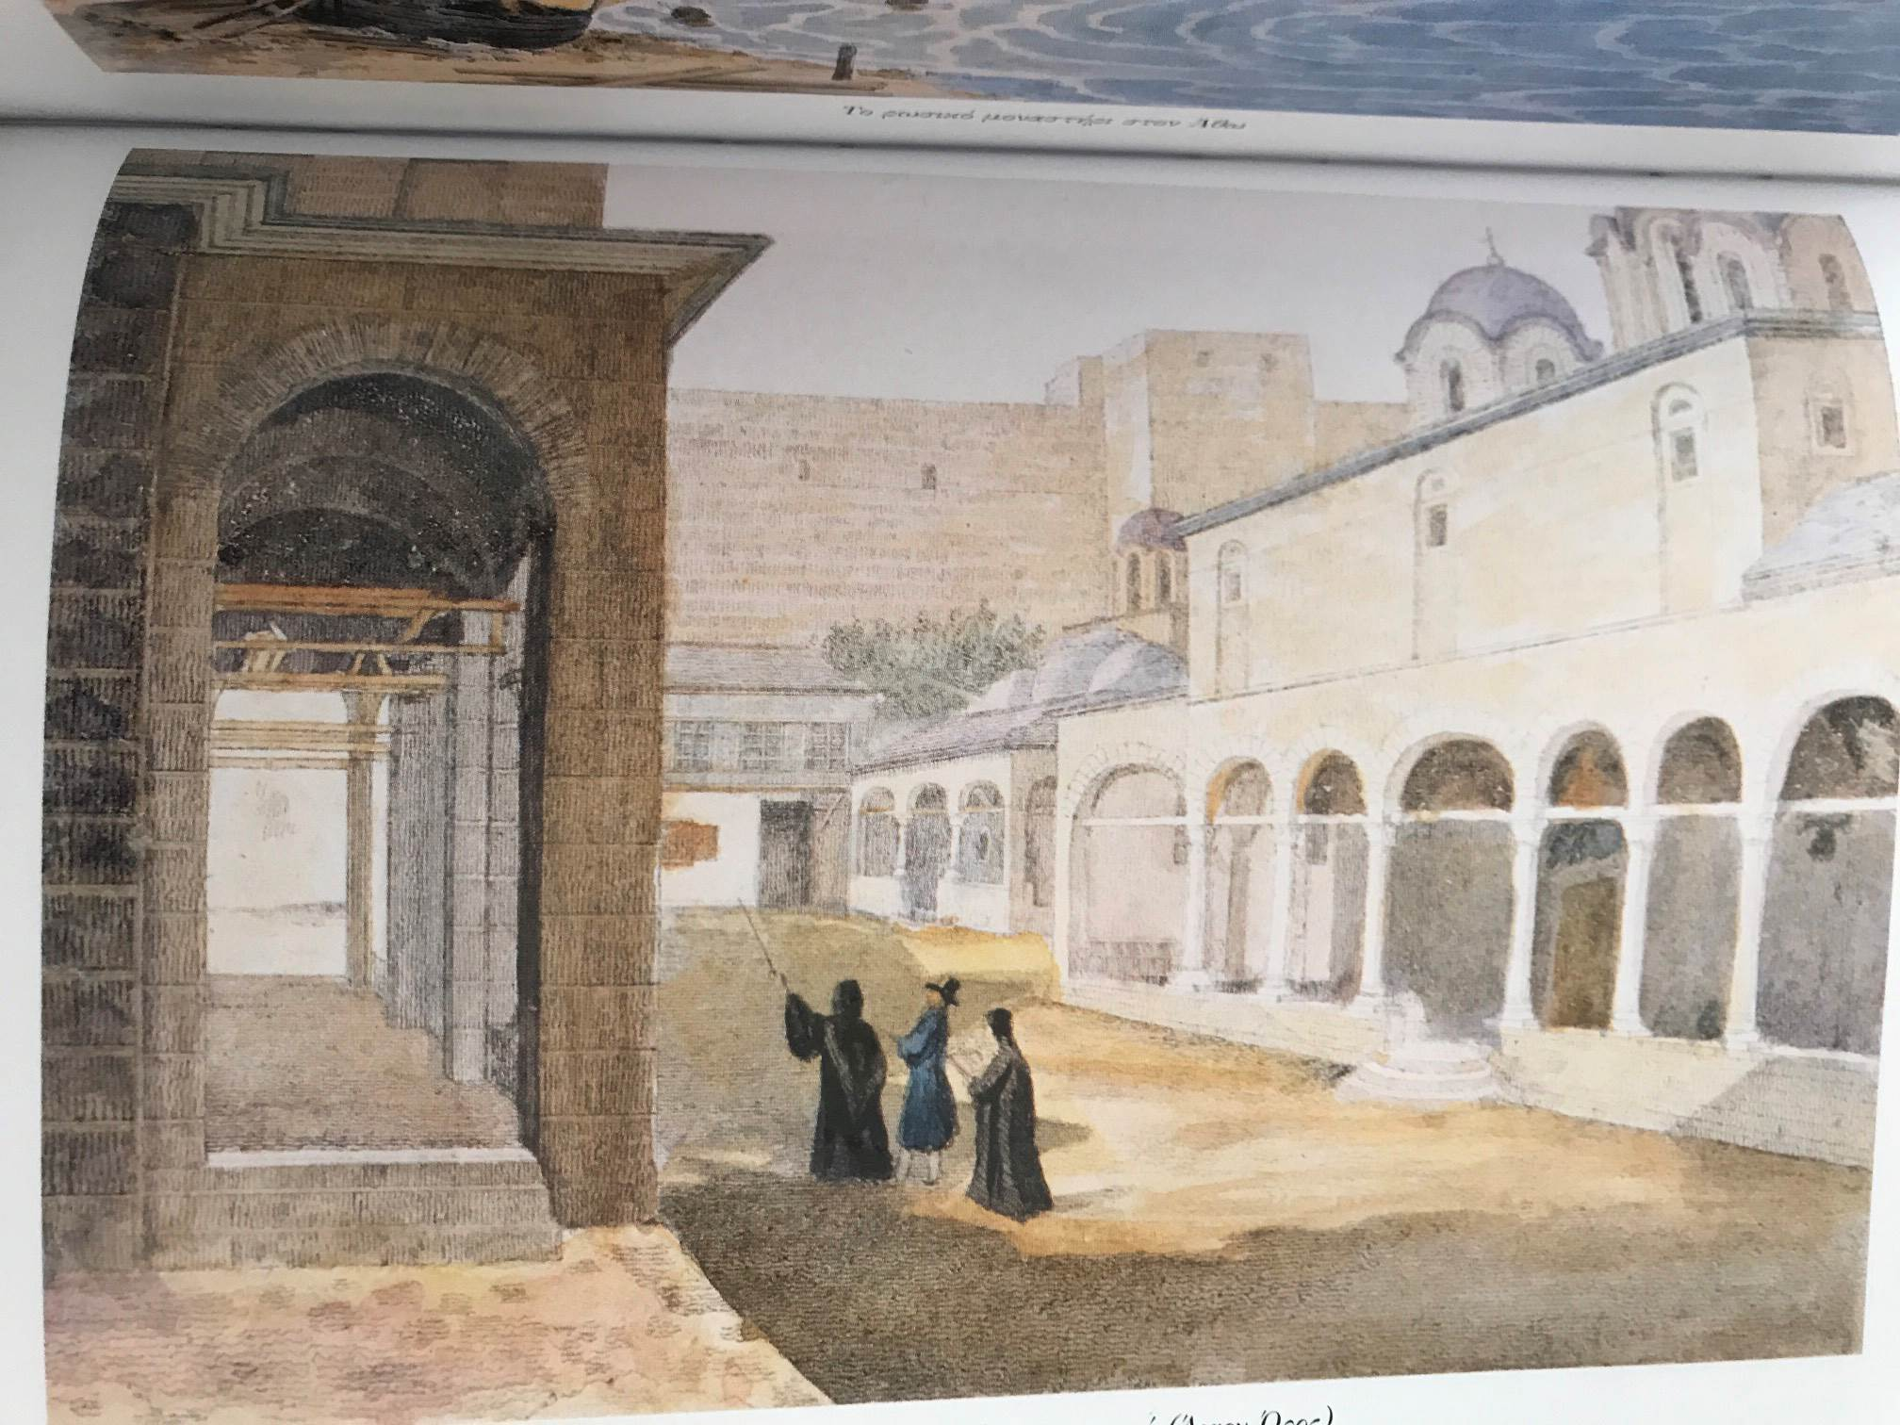

Slide 11
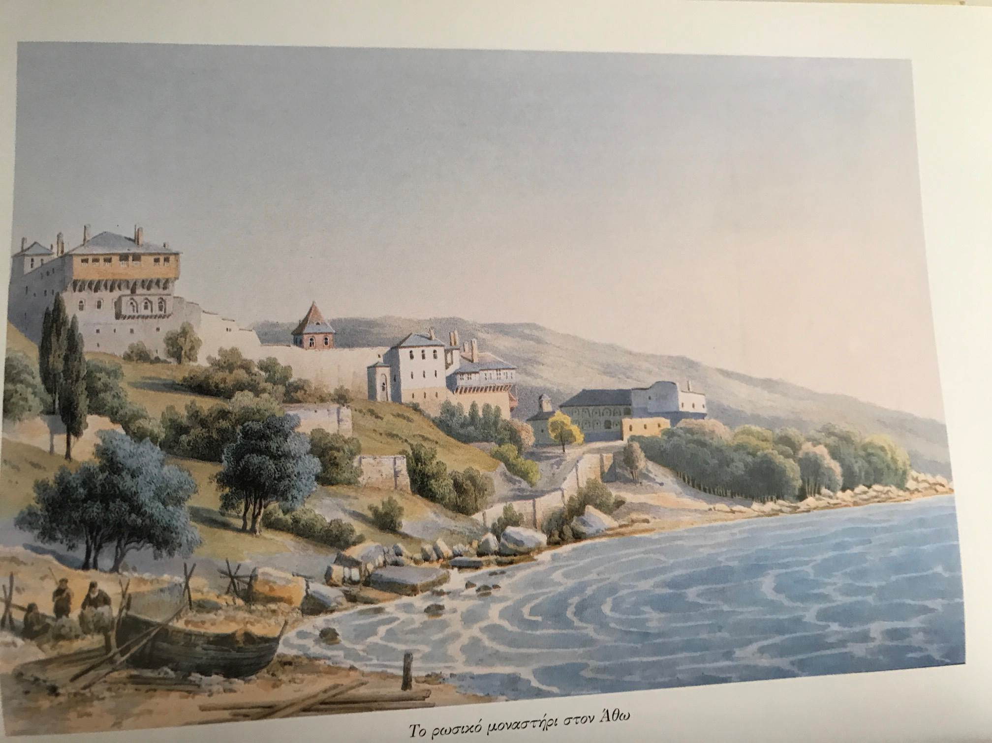

Slide 12
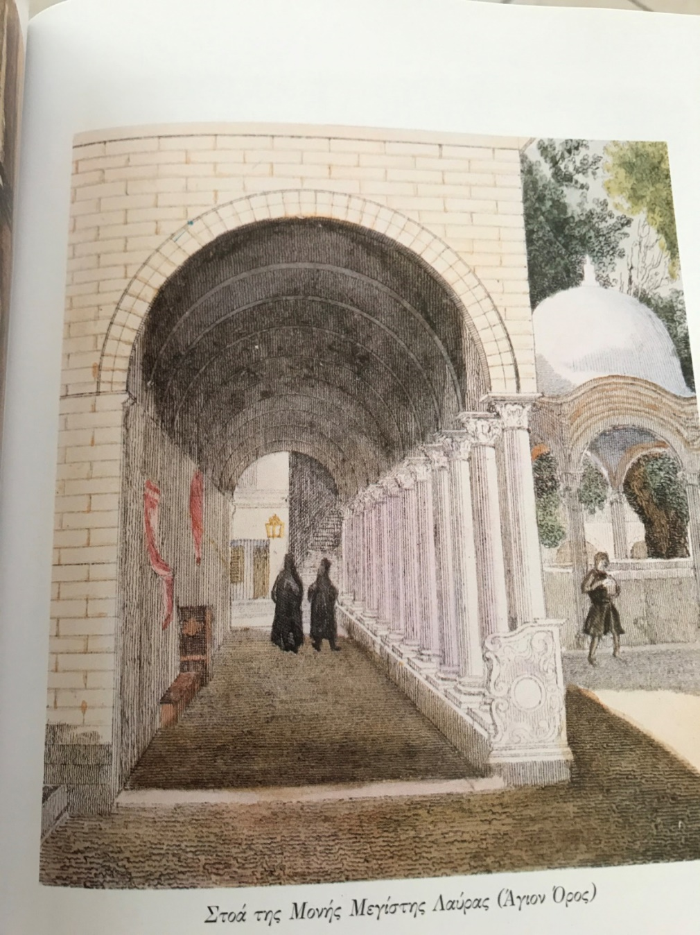

Slide 13
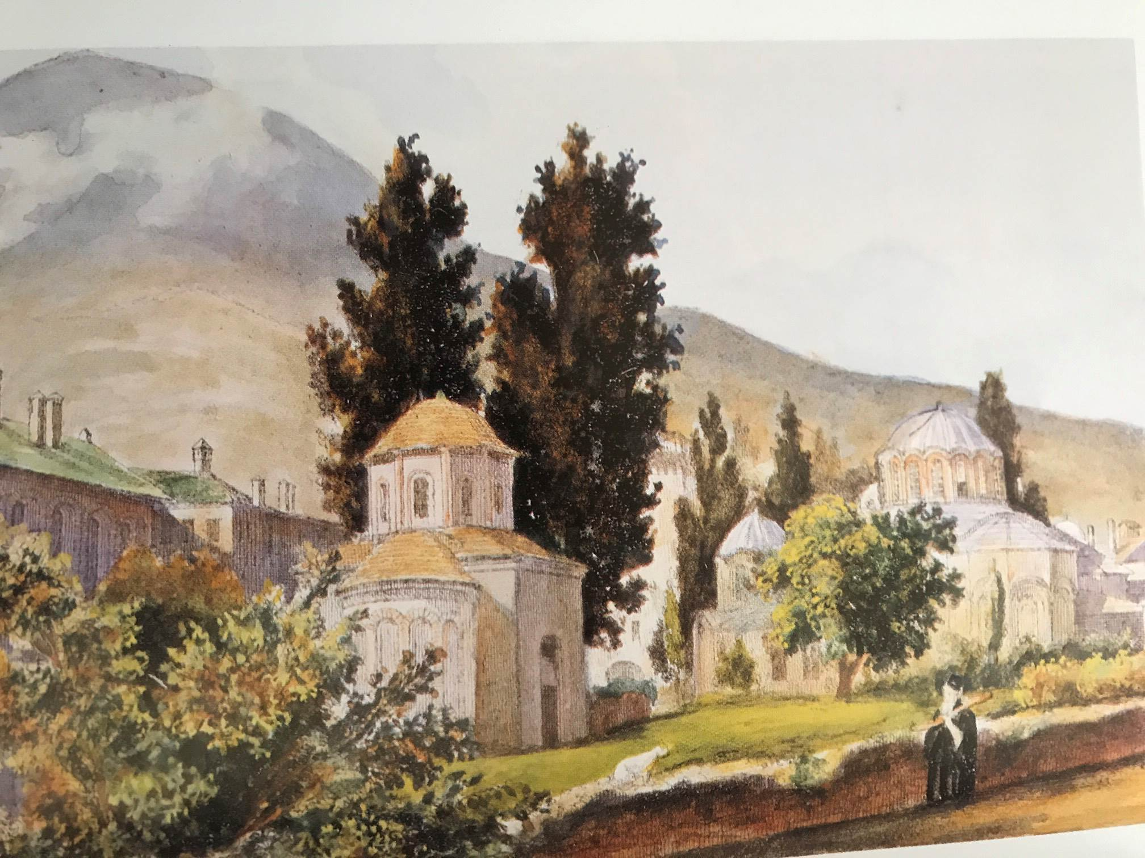

Slide 14
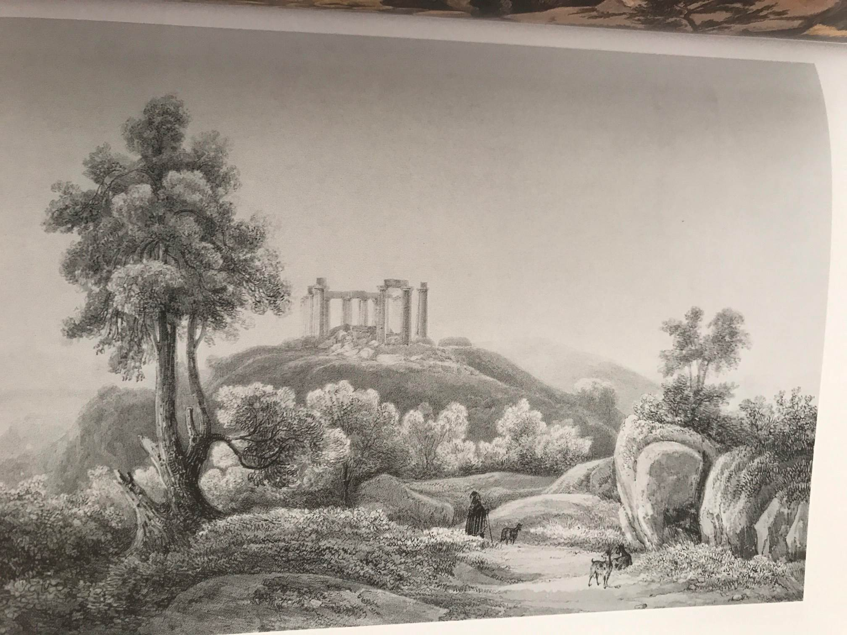

Slide 15
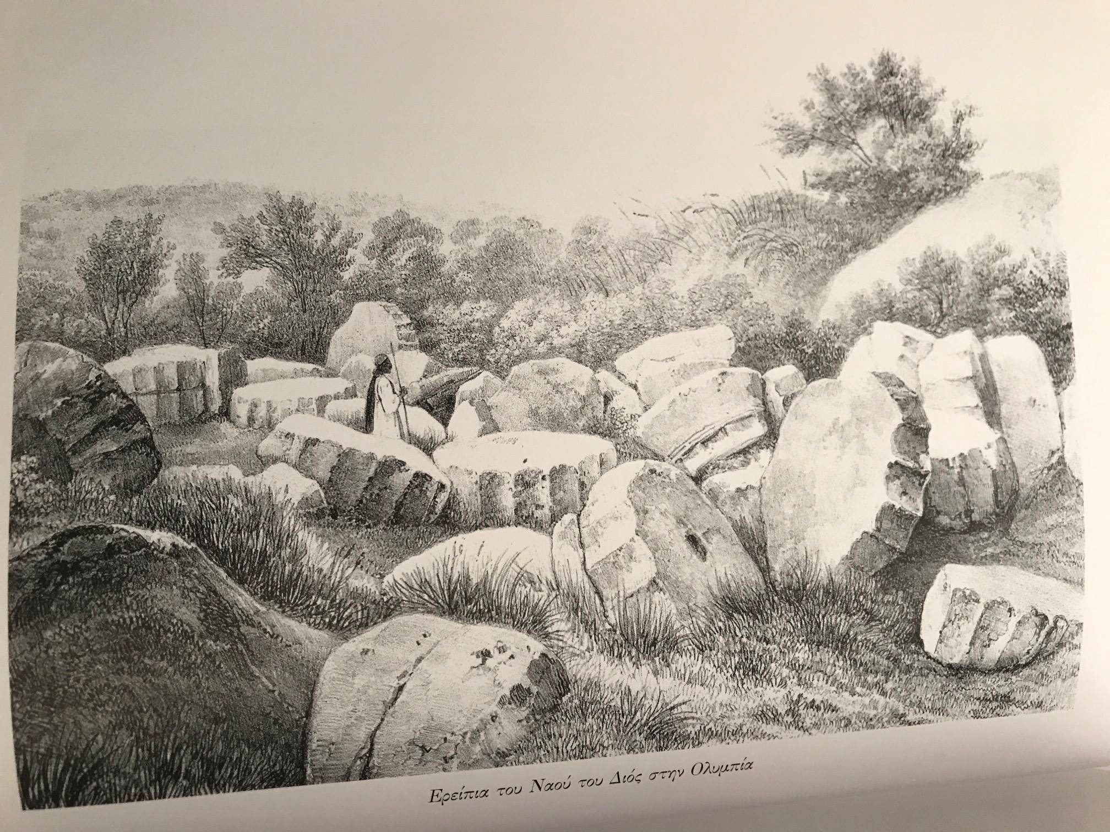

Slide 16
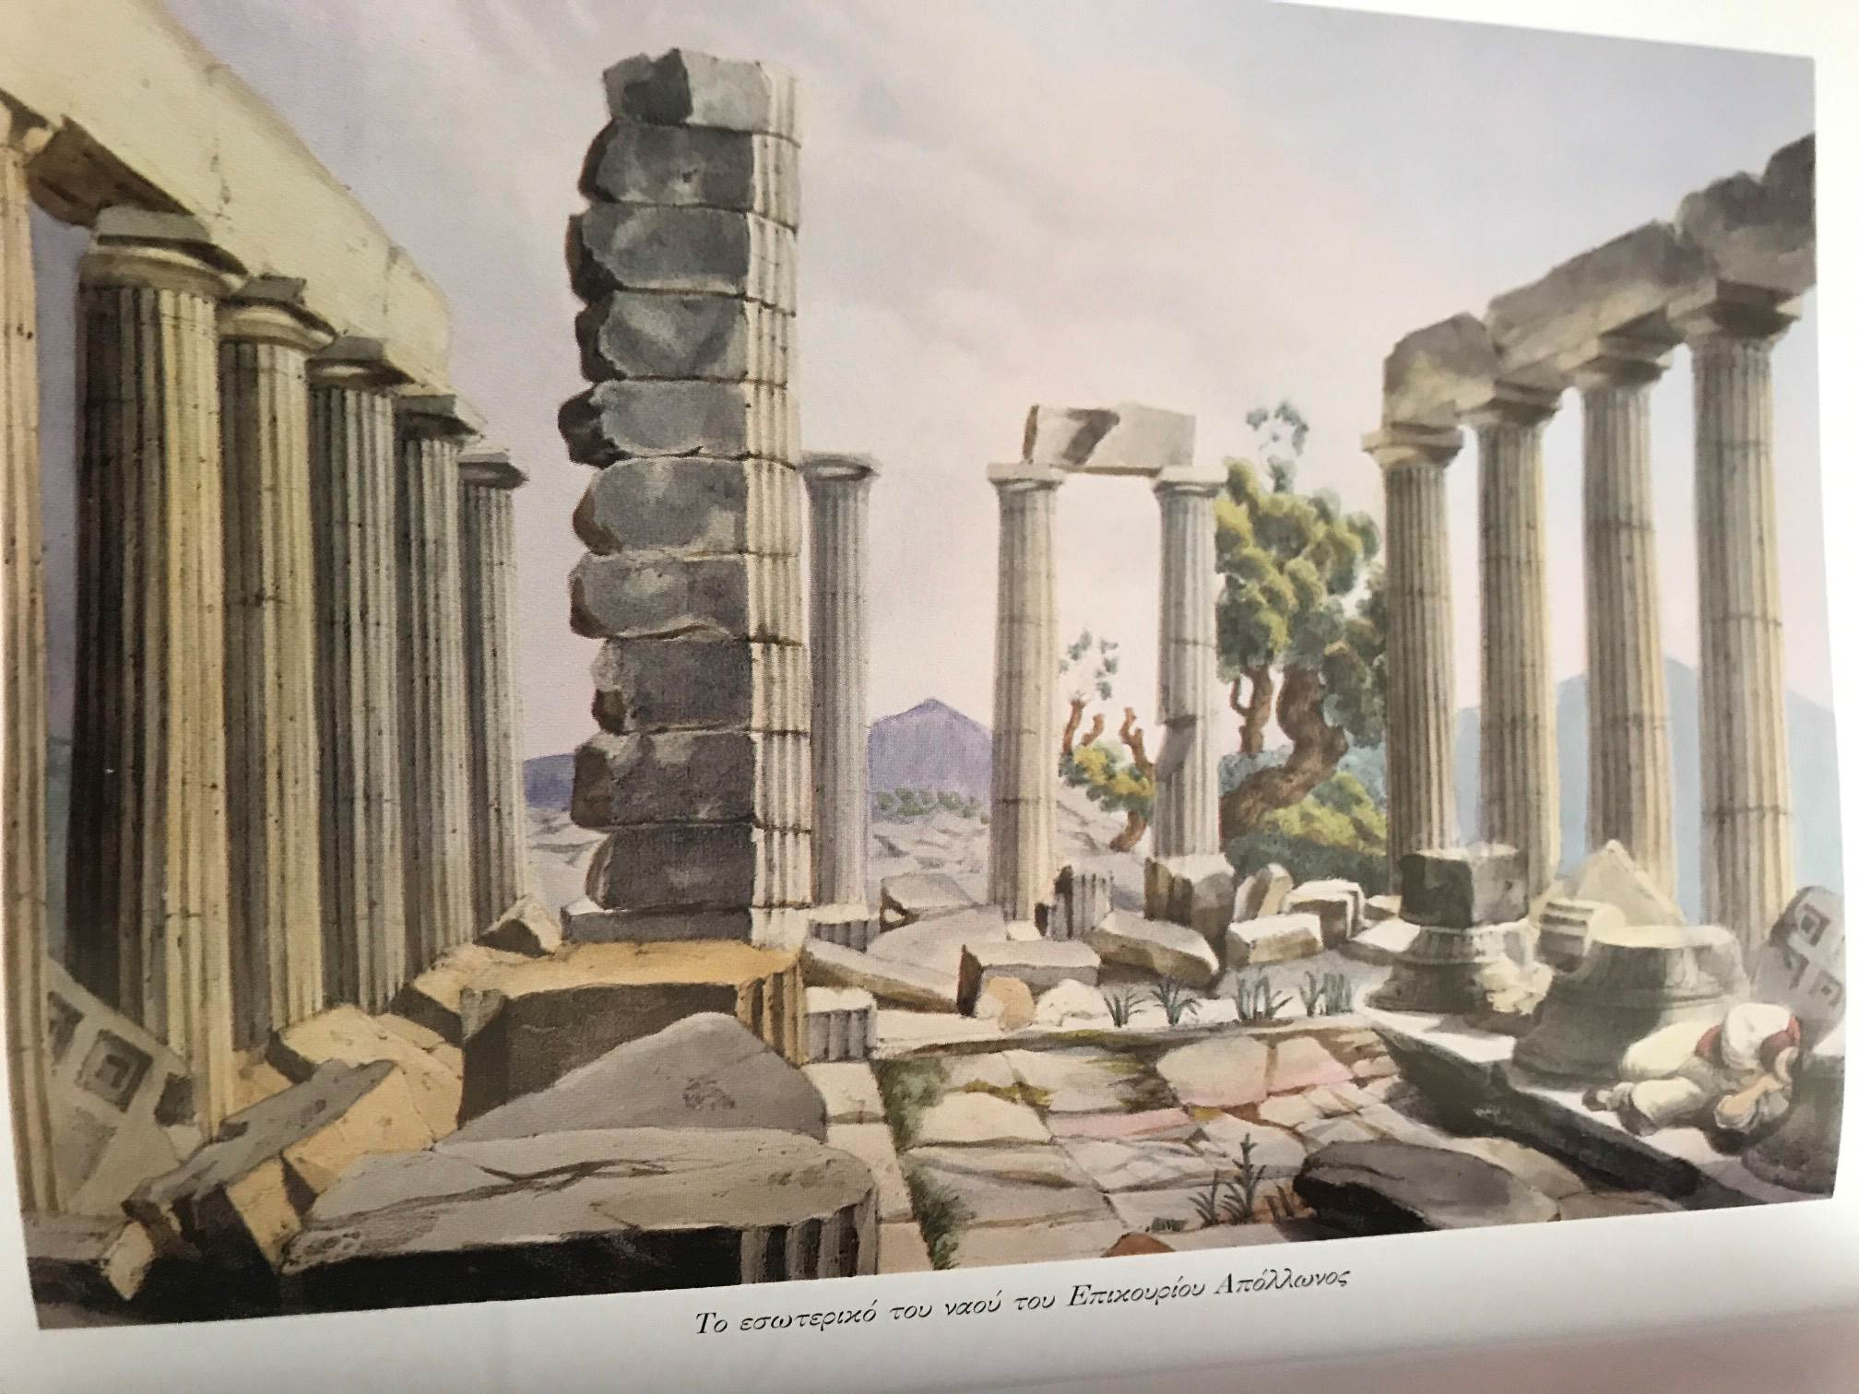

Slide 20
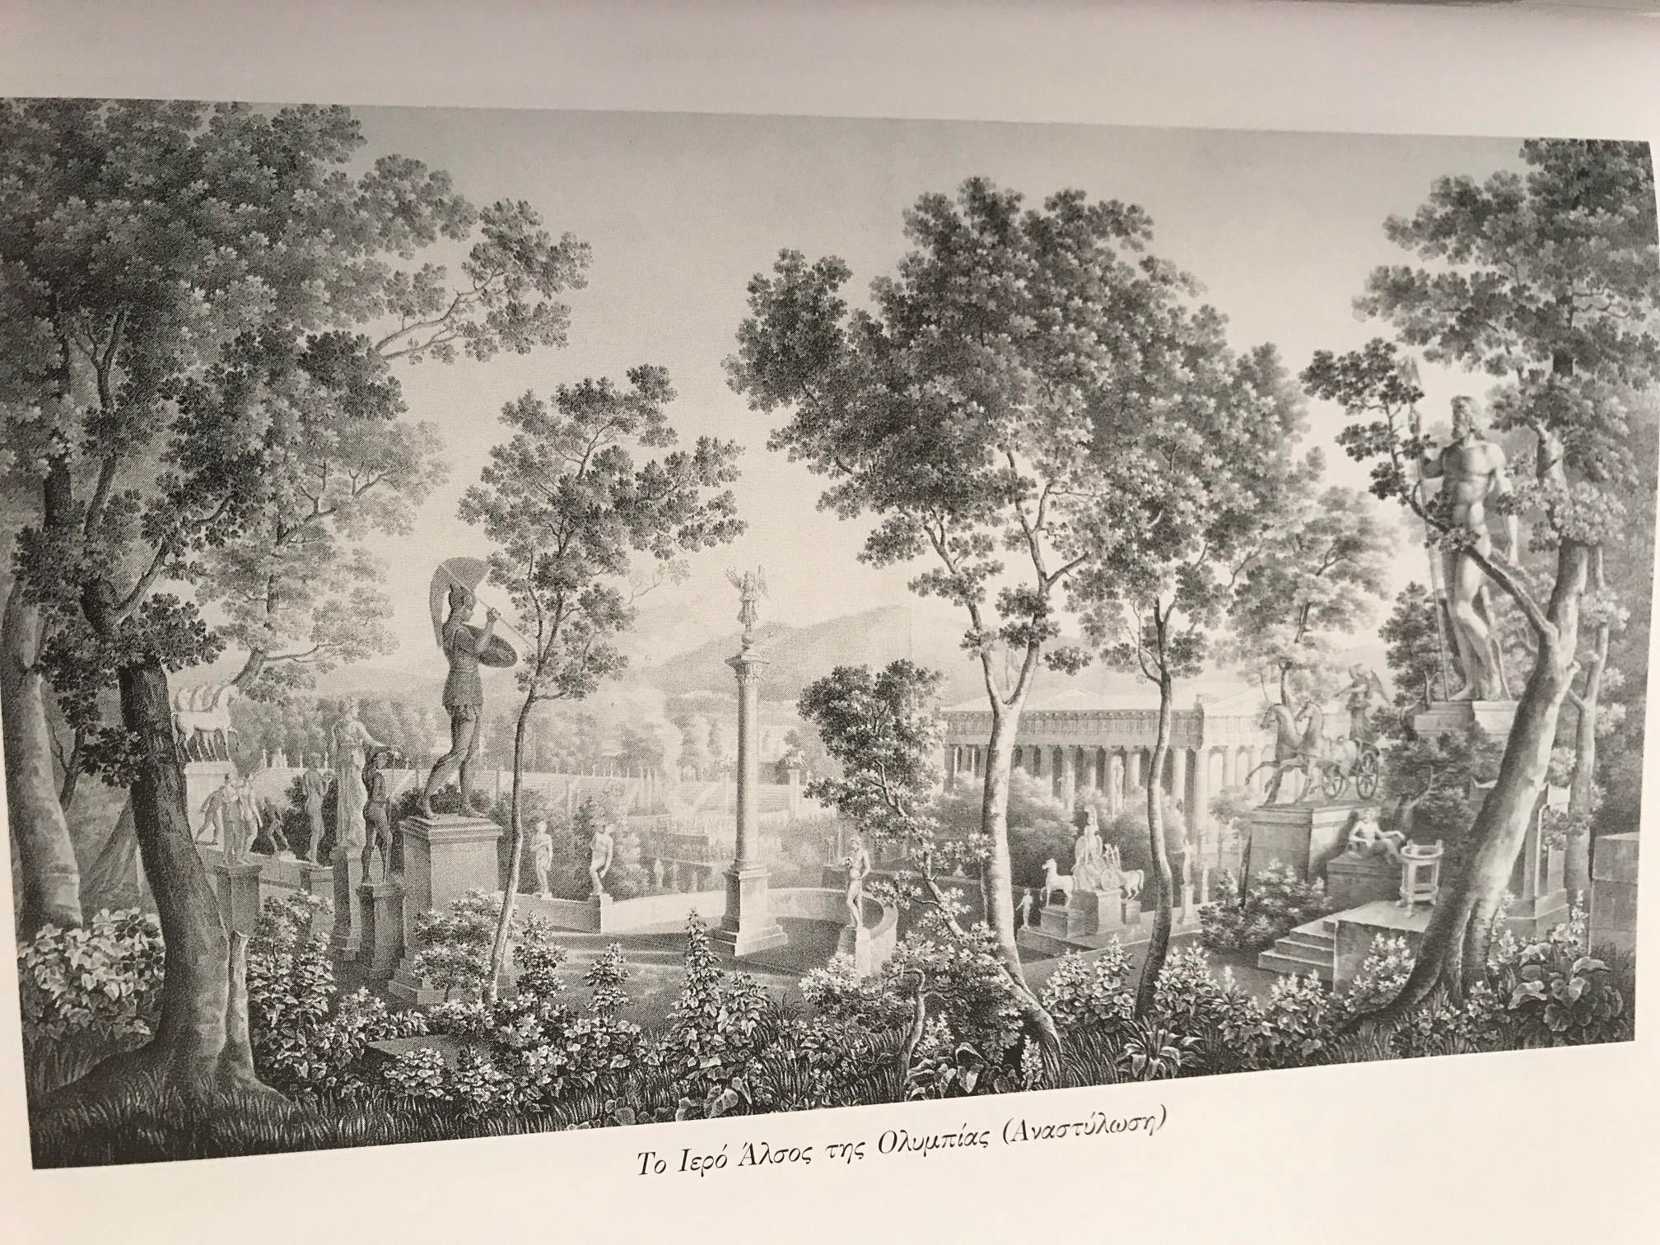

Slide 21
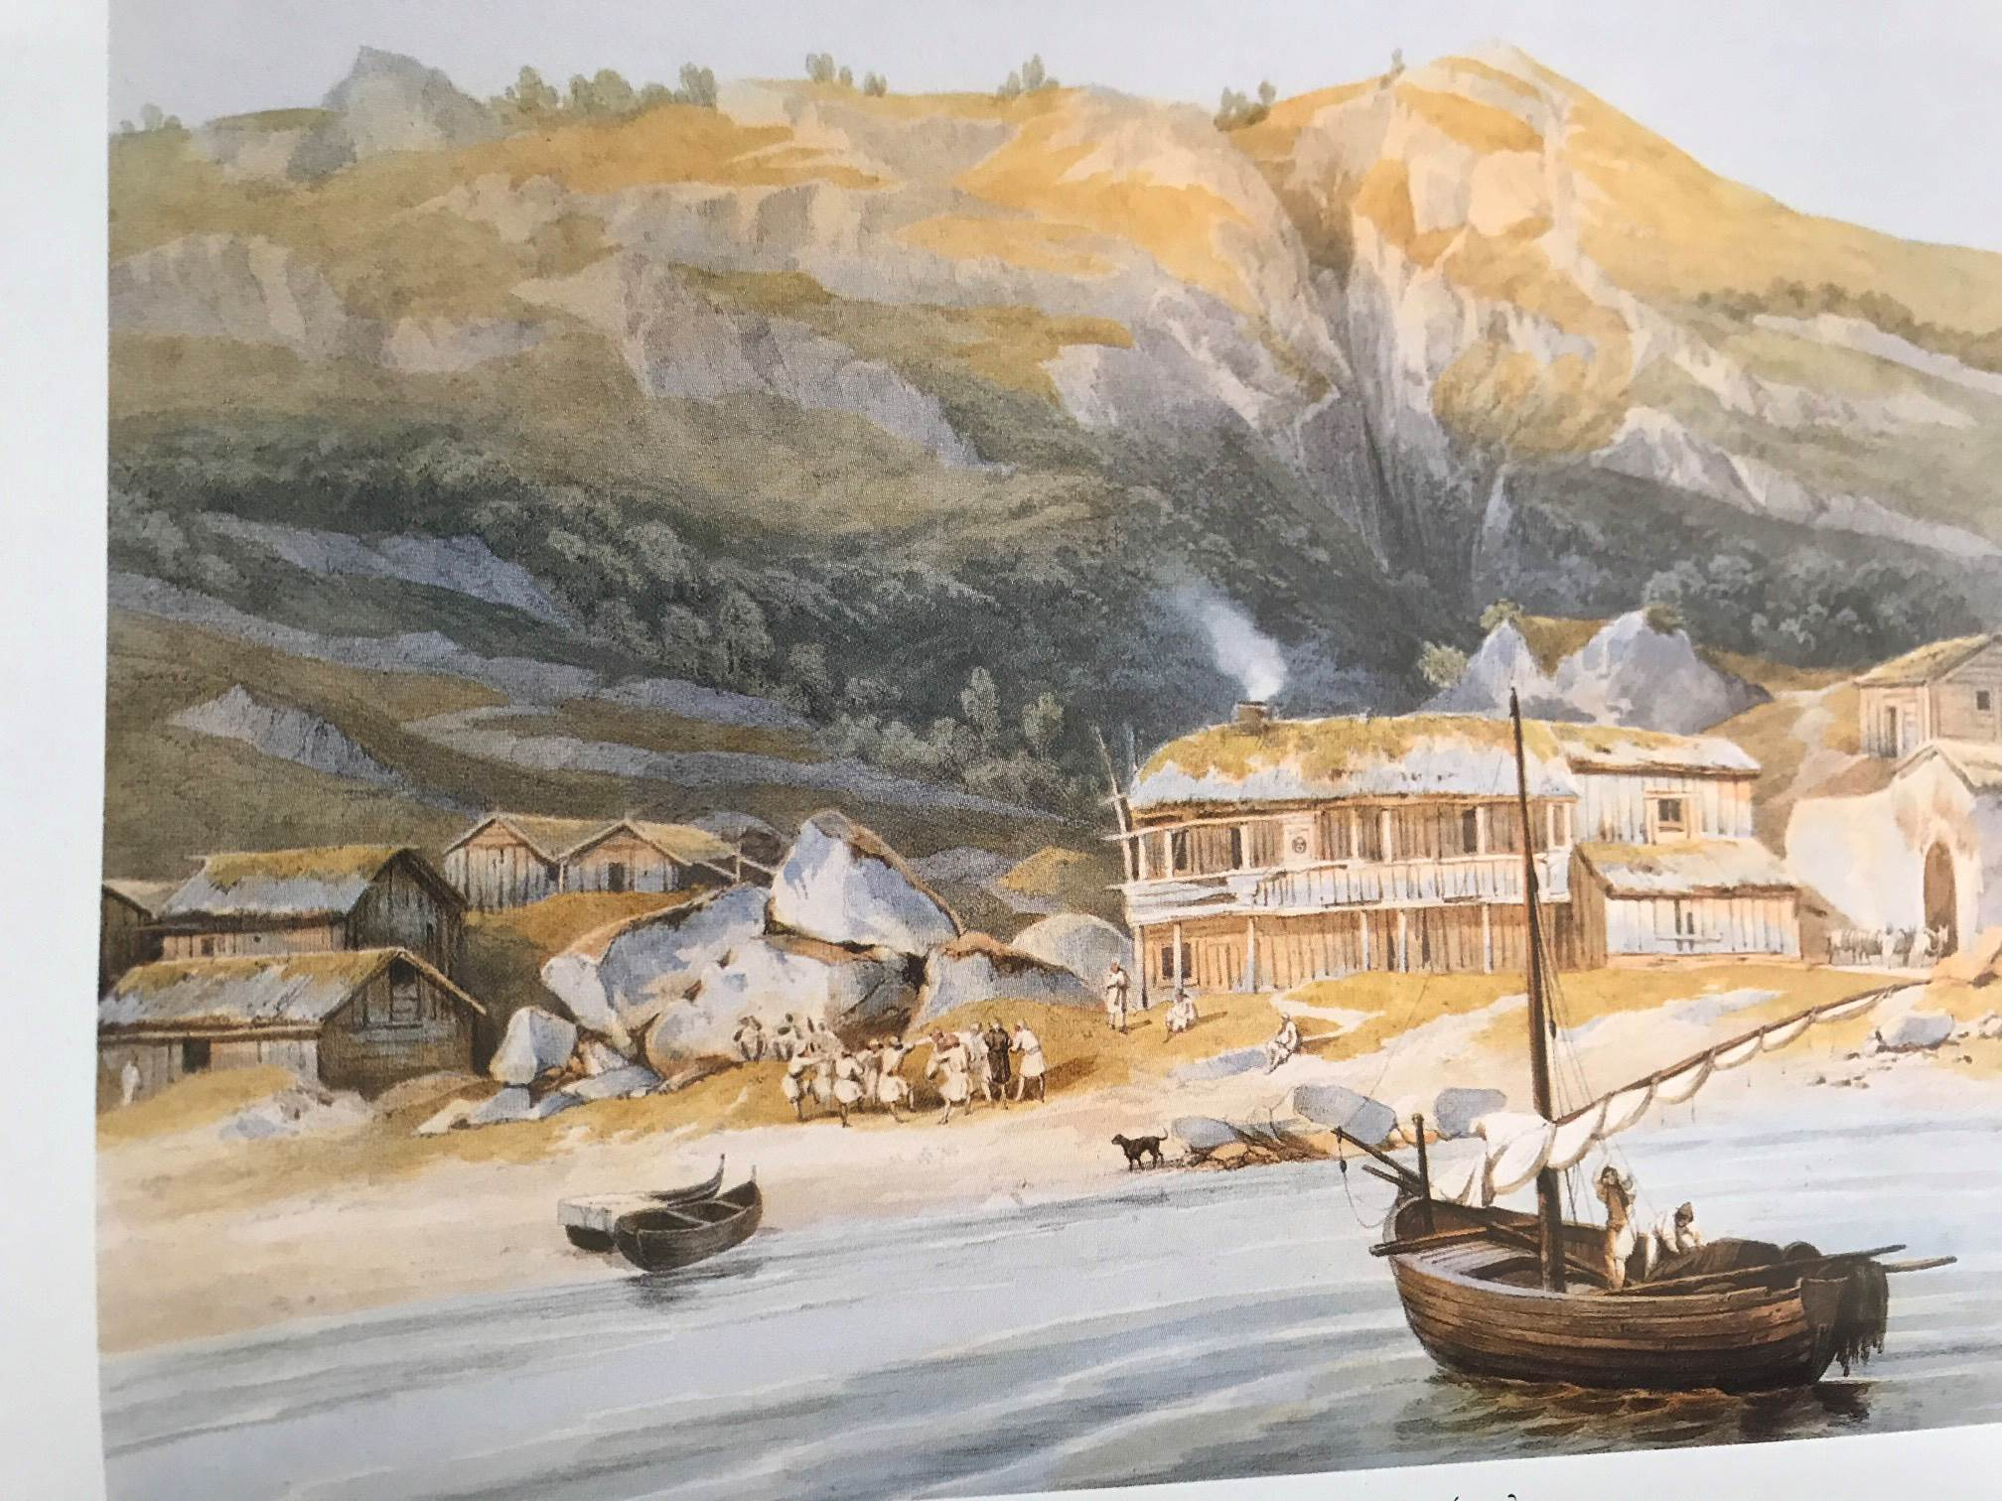

Slide 22
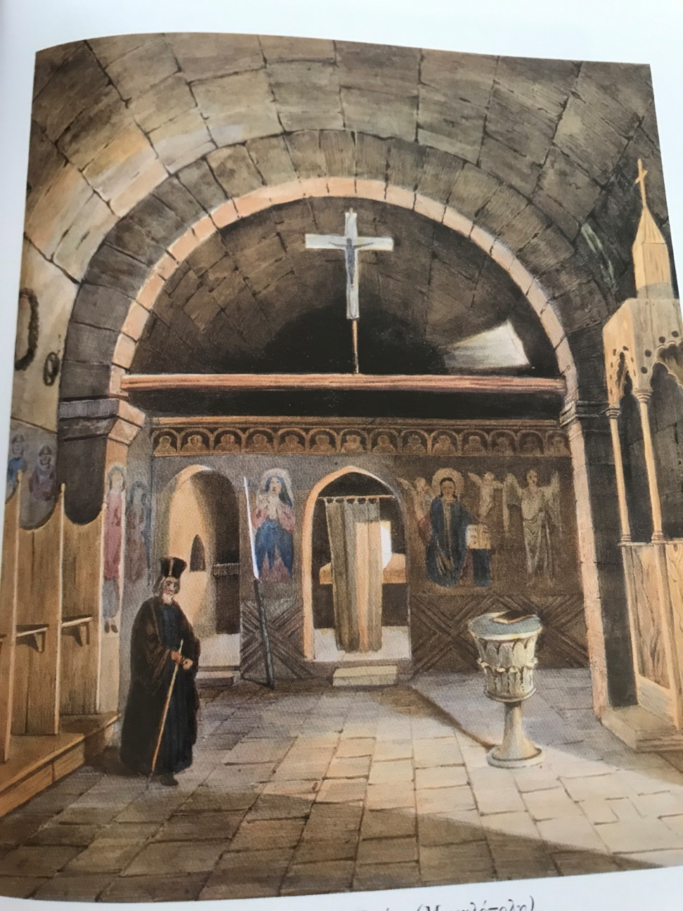

Slide 23
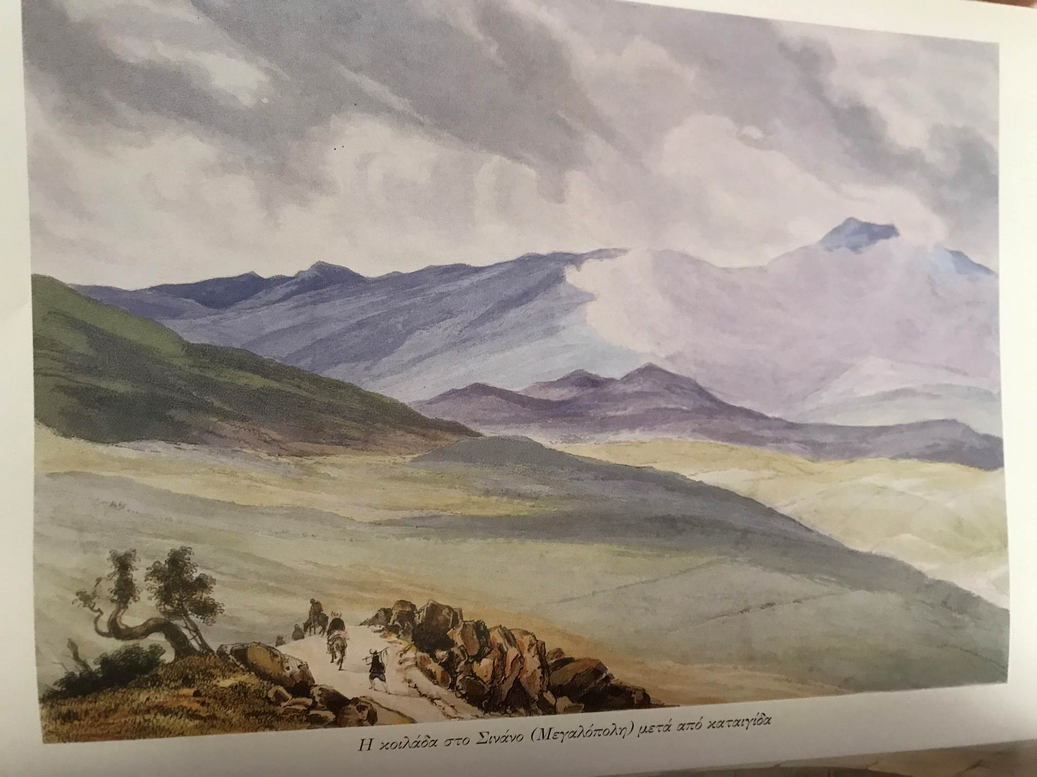

Slide 24
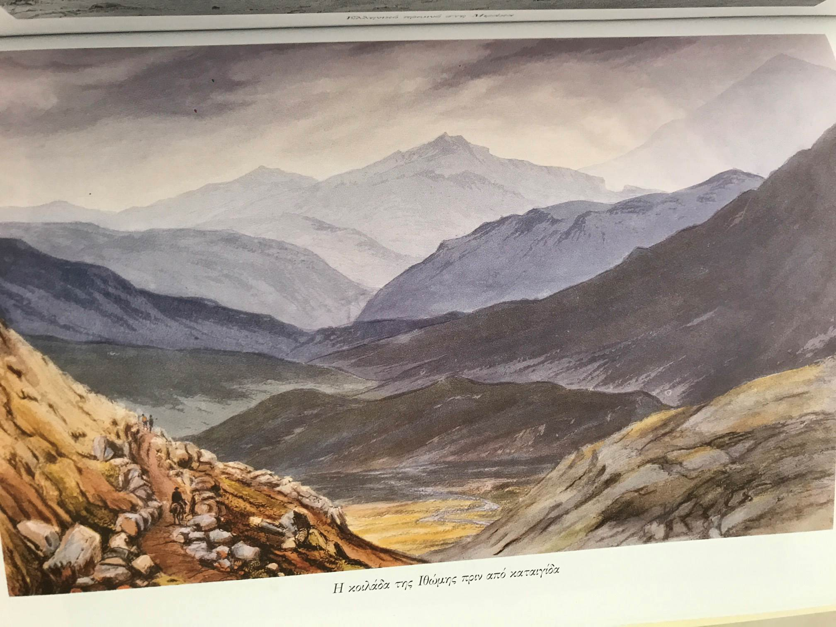

Slide 25
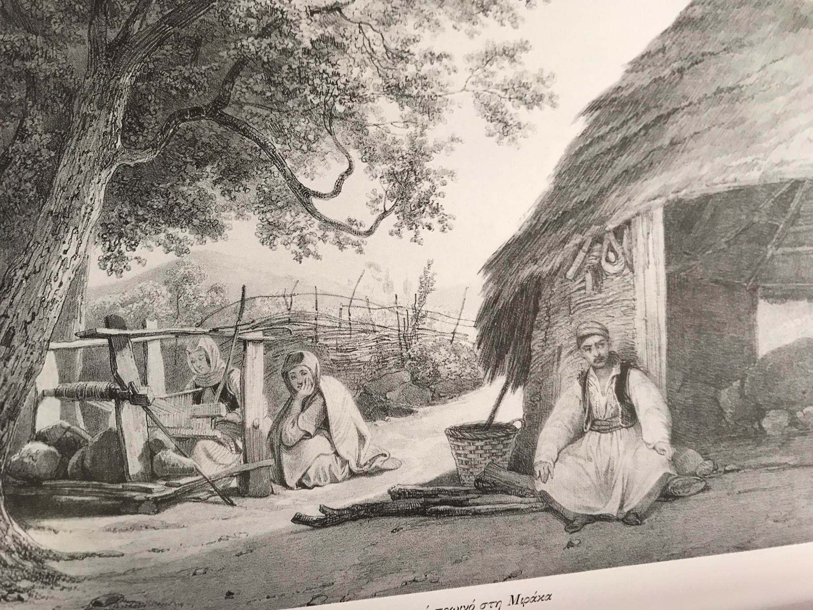

Slide 28
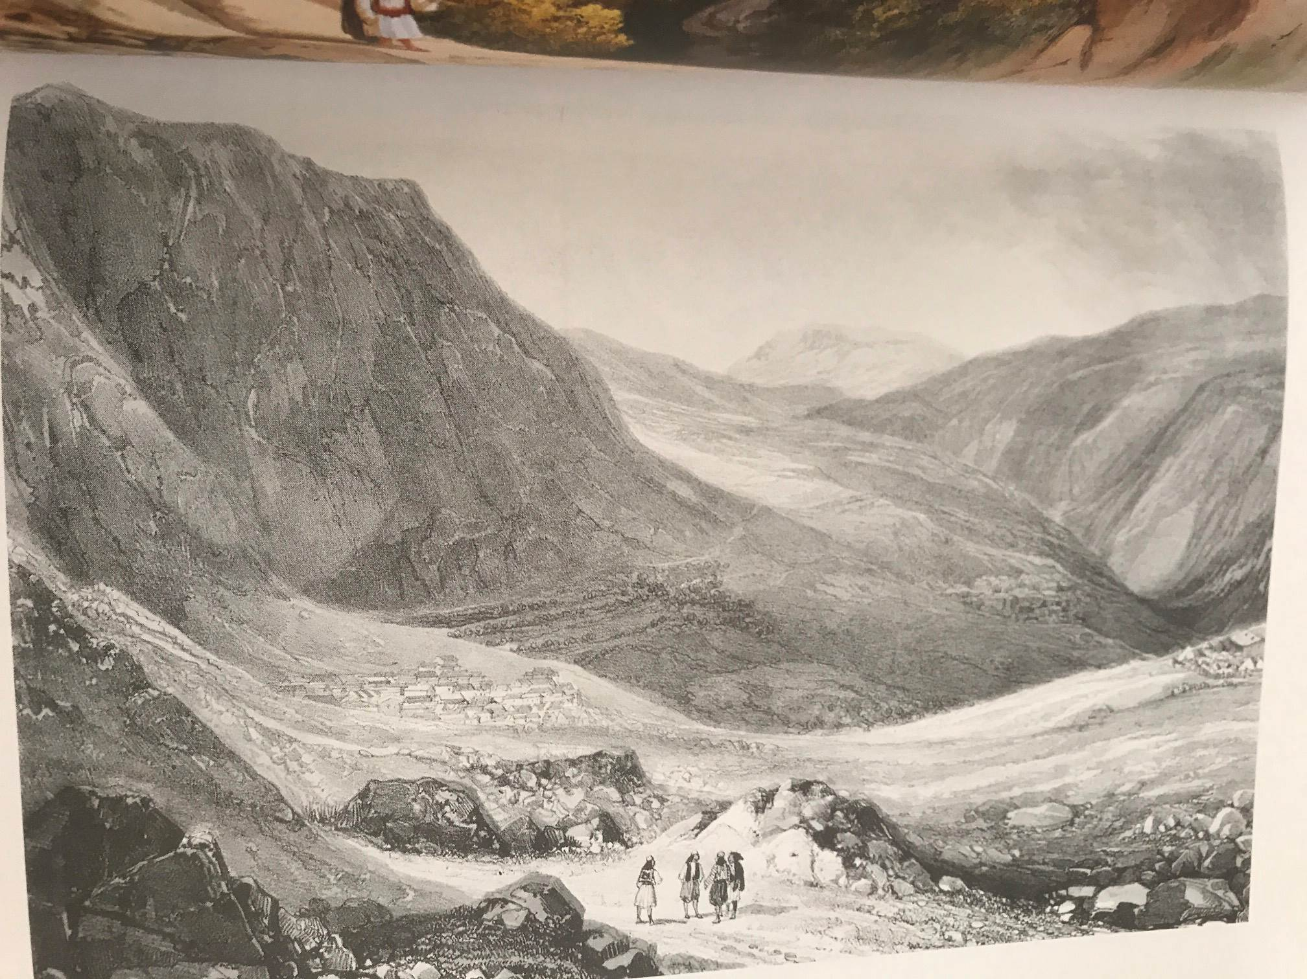

Slide 29
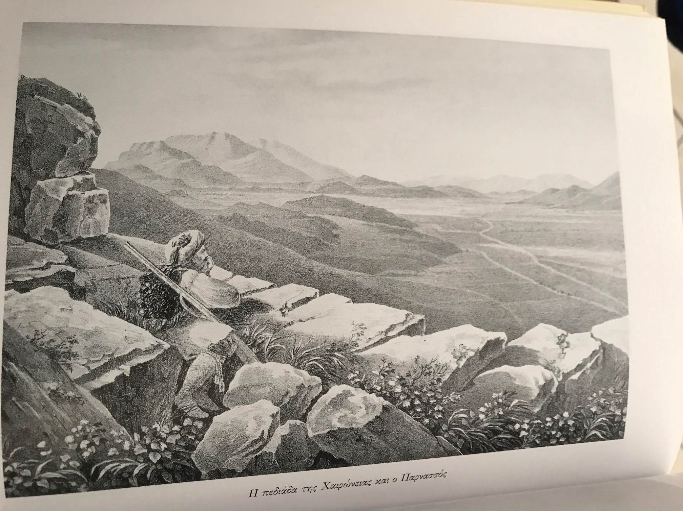

Slide 30
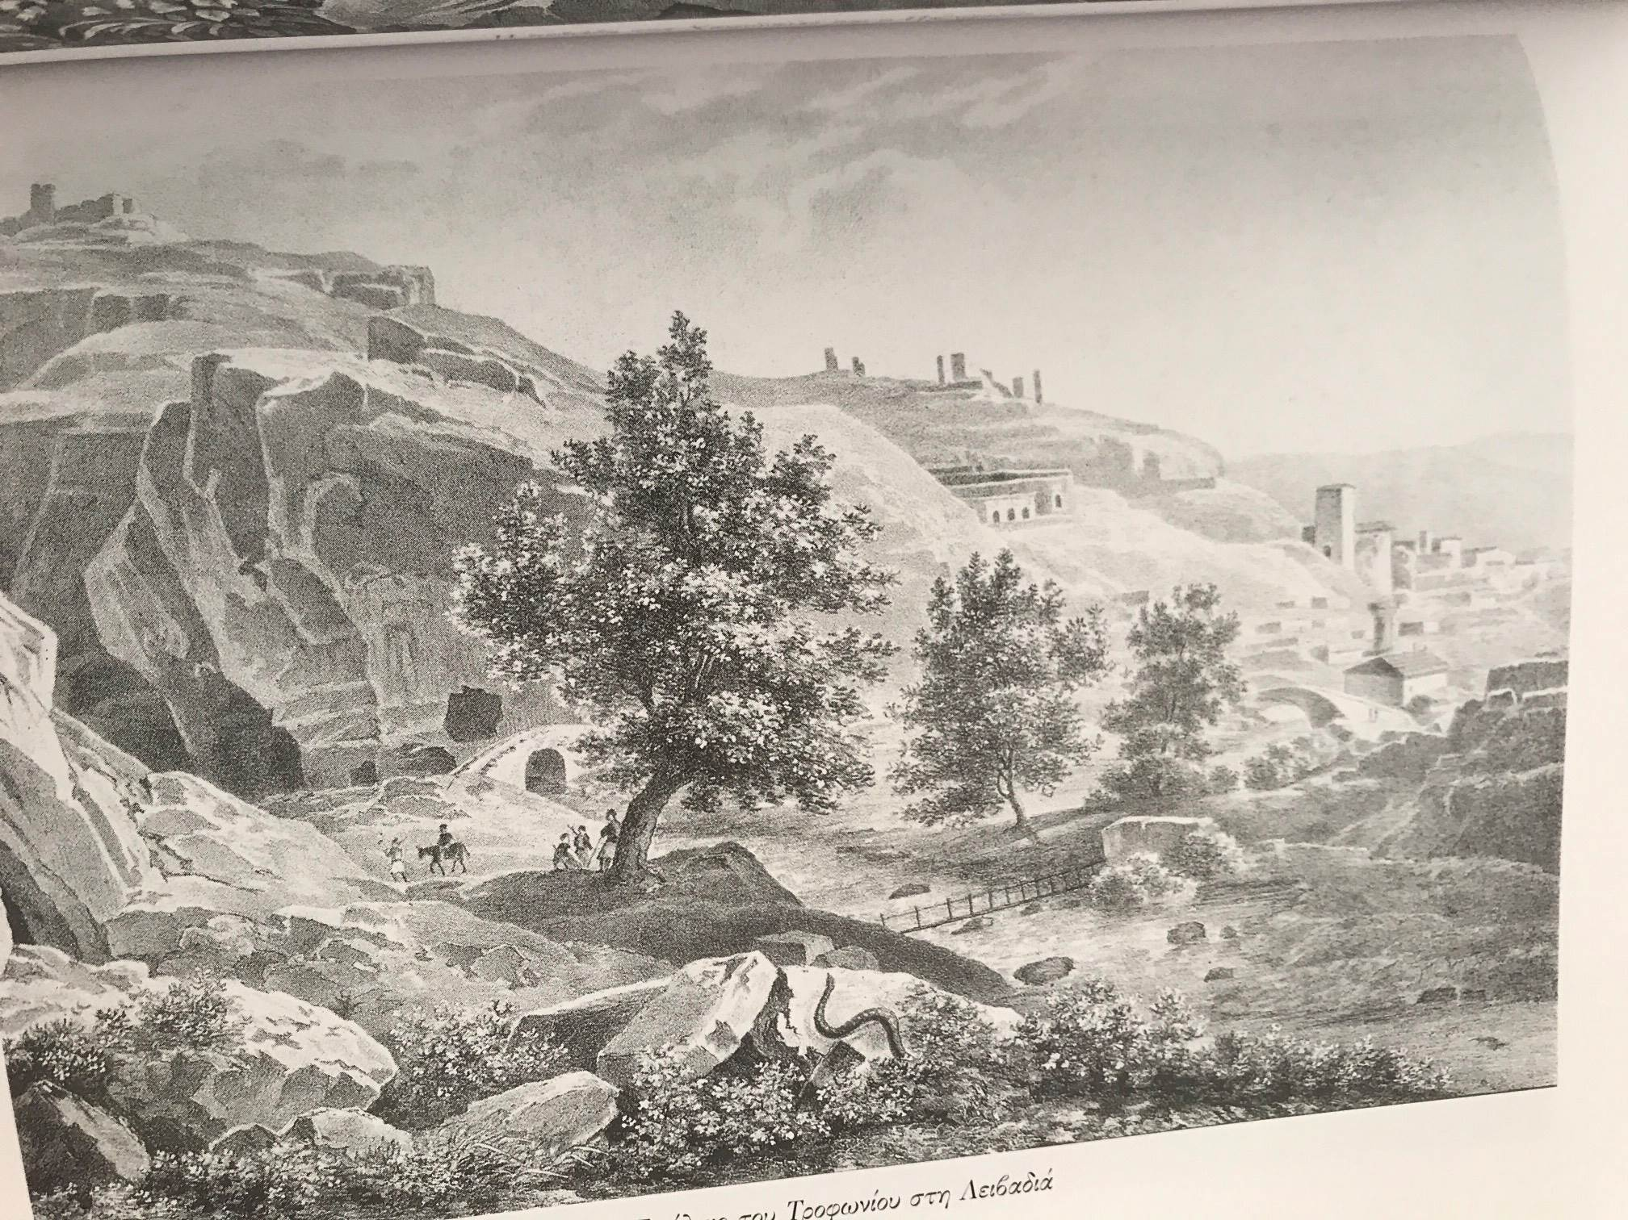

Slide 31
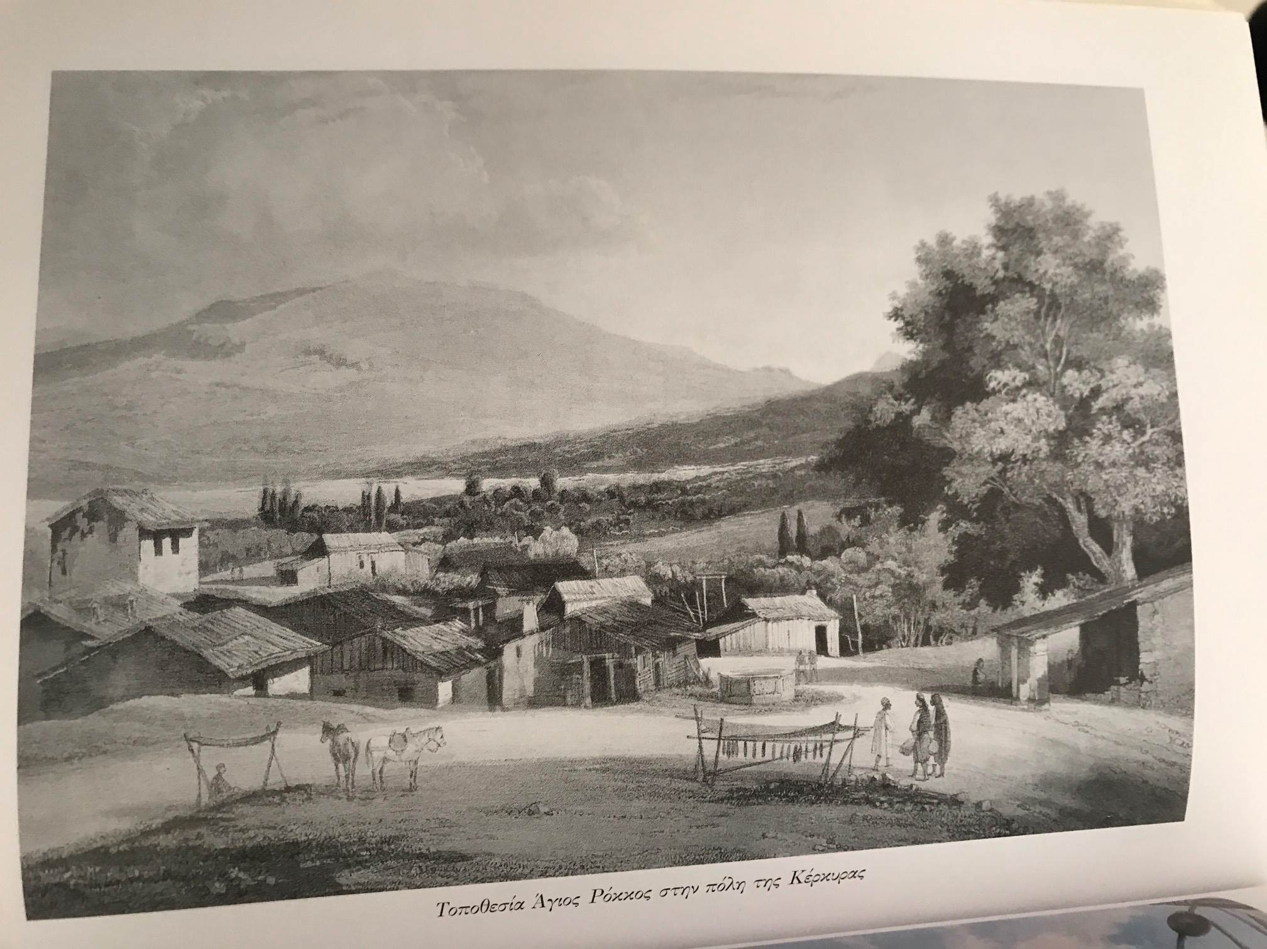

Slide 32
ПРЕЗЕНТАЦИЯ ОБРАЗОВАТЕЛЬНО-ПРОСВЕТИТЕЛЬСКО-НАУЧНОЙ-ХУДОЖЕСТВЕННОЙ
ДЕЯТЕЛЬНОСТИ ГРЕЧЕСКОГО КУЛЬТУРНОГО ЦЕНТРА – ГКЦ !!!

Slide 33
ΠΡΟΓΡΑΜΜΑΤΑ – ΔΡΑΣΤΗΡΙΟΤΗΤΕΣ
TOY ΚΕΝΤΡΟΥ ΕΛΛΗΝΙΚΟΥ ΠΟΛΙΤΙΣΜΟΥ - Κ.Ε.Π. –ΕΚΠΑΙΔΕΥΣΗ, ΔΙΑΦΩΤΙΣΜΟΣ, ΠΟΛΙΤΙΣΜΟΣ !!!

Slide 34
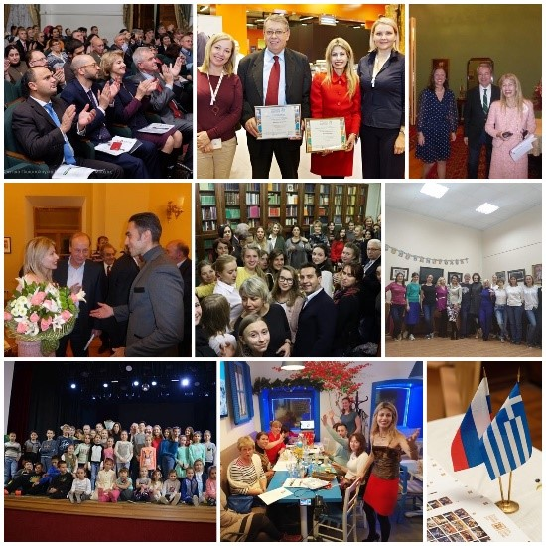
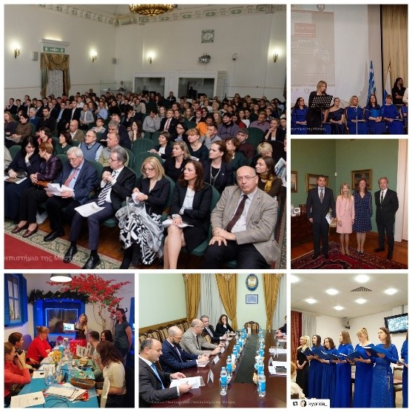
ДЕЯТЕЛЬНОСТЬ ГРЕЧЕСКОГО КУЛЬТУРНОГО ЦЕНТРА (Г.К.Ц.) ГРЕЧЕСКИЙ КУЛЬТУРНЫЙ ЦЕНТР - ГКЦ!!!
АКТИВНОСТЬ - ПОСТОЯНСТВО - ПОСЛЕДОВАТЕЛЬНОСТЬ - ВЕРНОСТЬ – ПРЕДАННОСТЬ ДЕЛУ!!! или когда
ГАРМОНИЧНО СОЧЕТАЮТСЯ ФОРМА и СОДЕРЖАНИЕ !!!

Slide 35
ΚΕΝΤΡΟ ΕΛΛΗΝΙΚΟΥ ΠΟΛΙΤΙΣΜΟΥ - ΚΕΠ !!!
ΔΡΑΣТΗΡΙΟТHΤΑ - ΣΥΝΕΠΕΙΑ – ΕΝΔΕΛΕΧΕΙΑ -ΠΙΣΤΗ- ΑΦΟΣΙΩΣΗ στο ΩΡΑΙΟ, το ΑΛΗΘΙΝΟ, το ΑΓΑΘΟ, το ΕΝΑΡΕΤΟ !!!

Slide 36
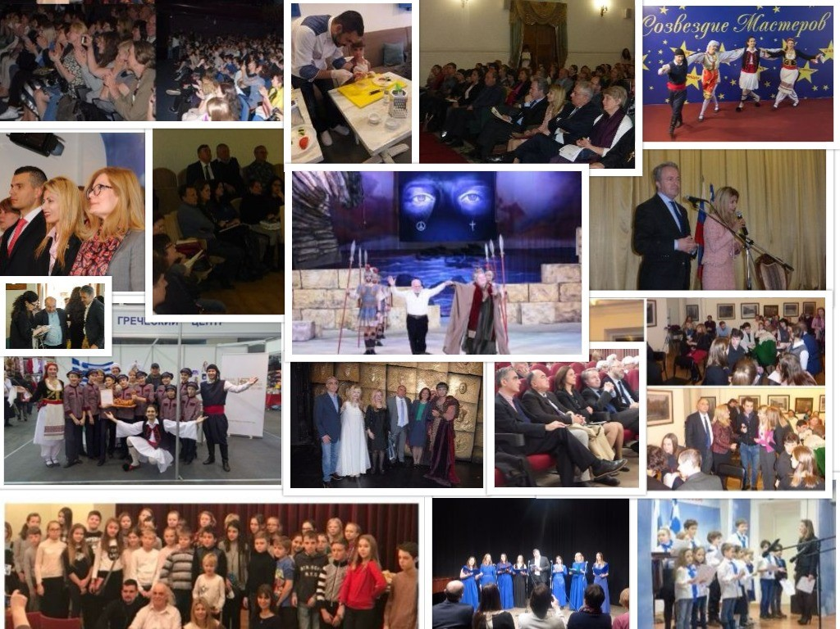

Slide 37
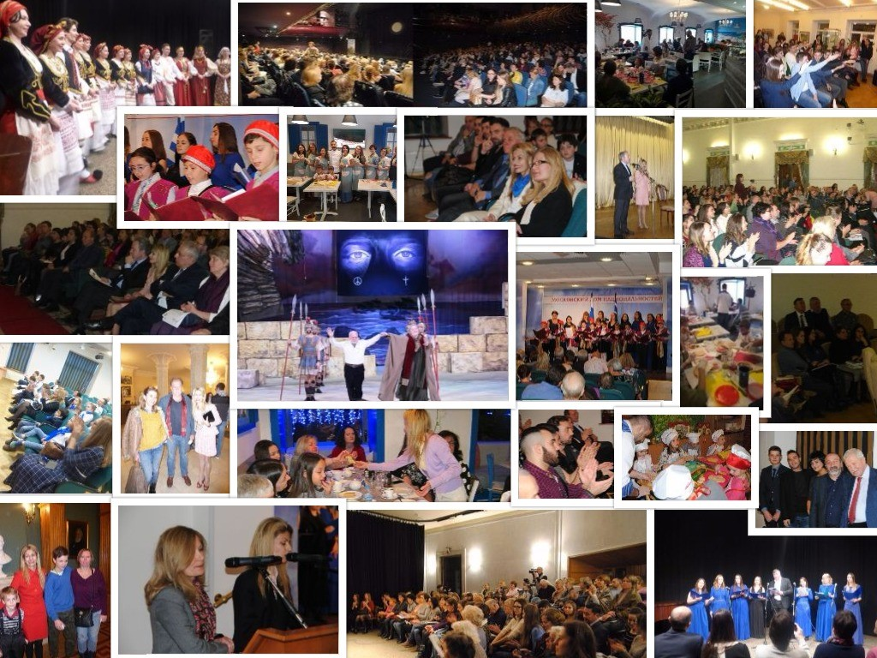

Slide 38
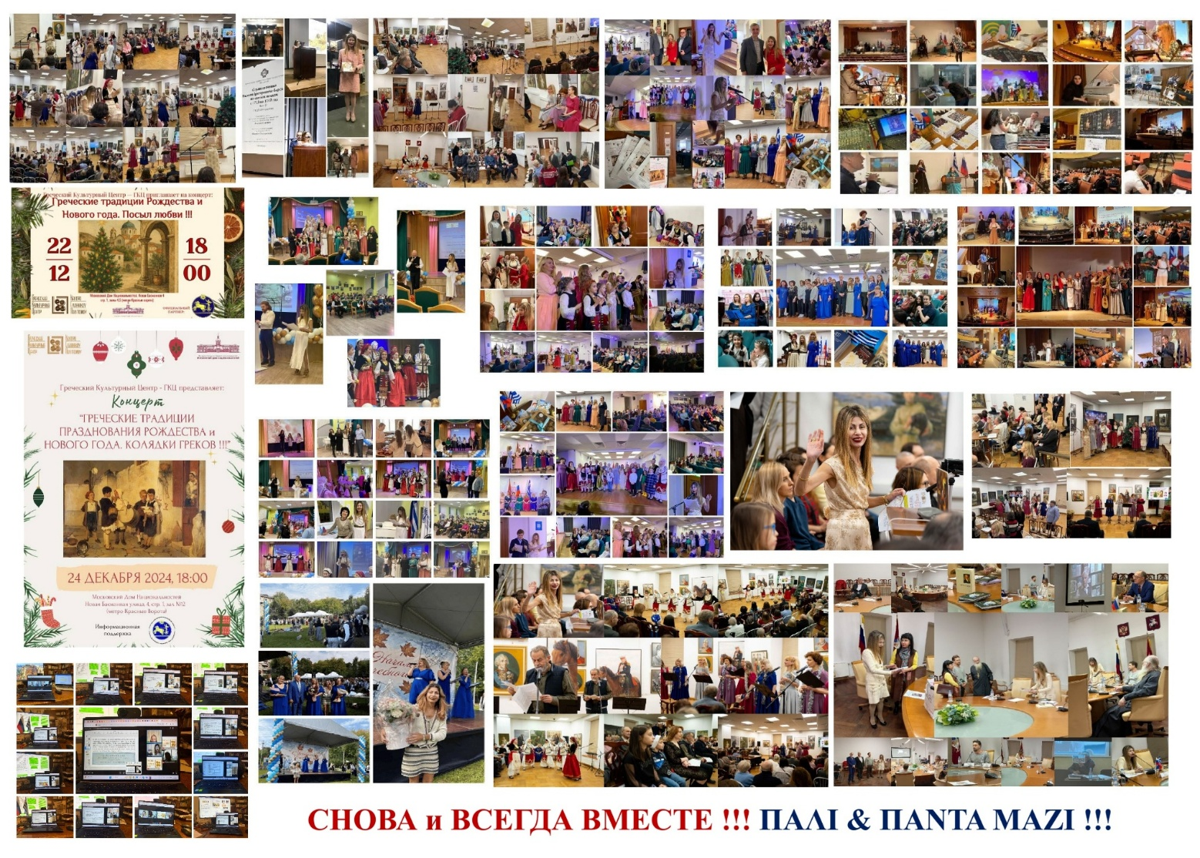

Slide 39
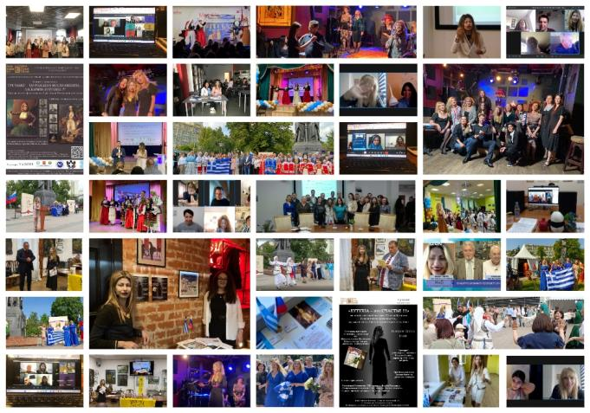

Slide 40
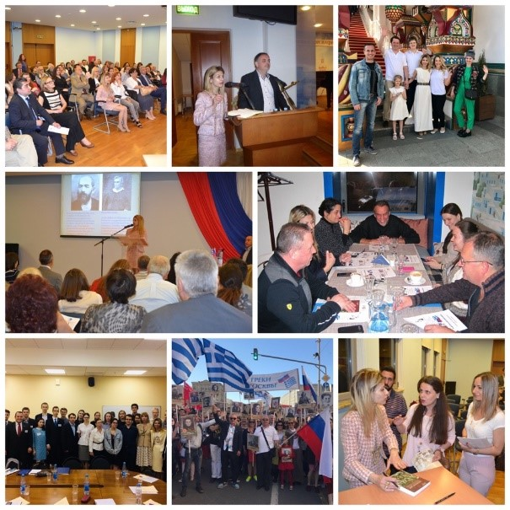
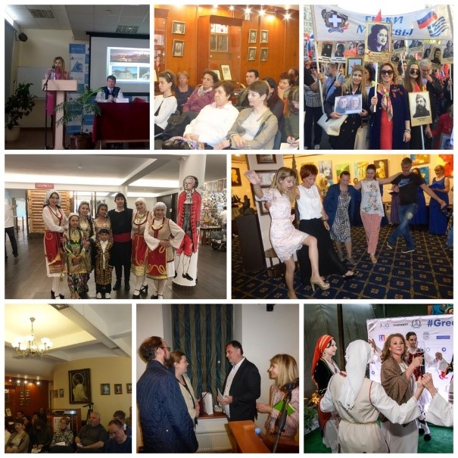

Slide 41
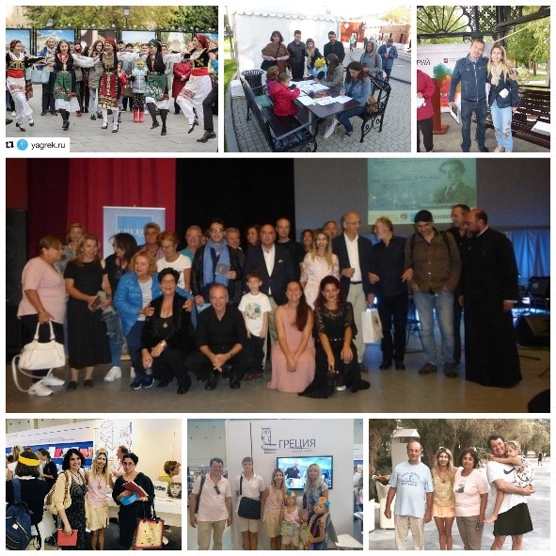
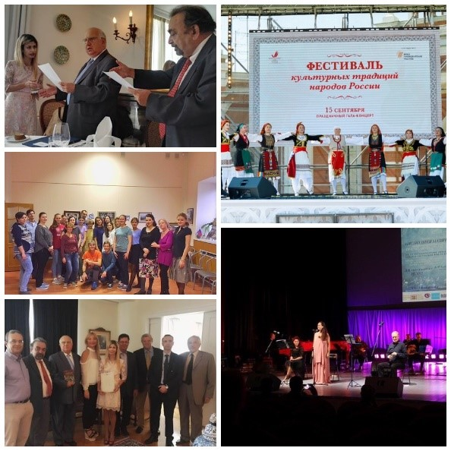

Slide 42
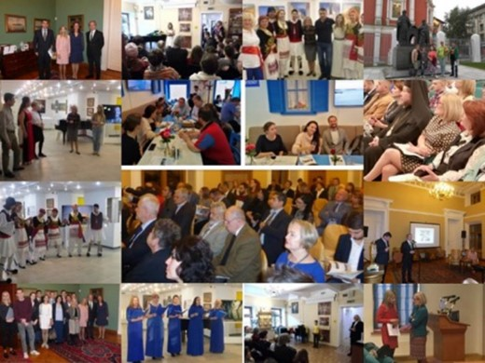
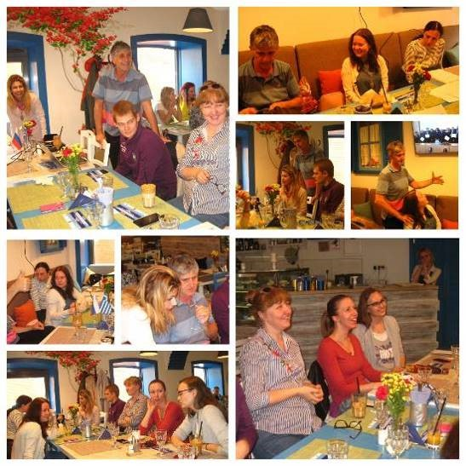

Slide 43
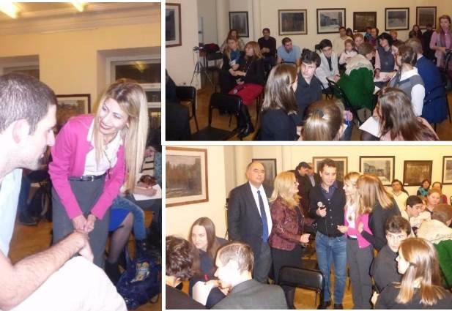
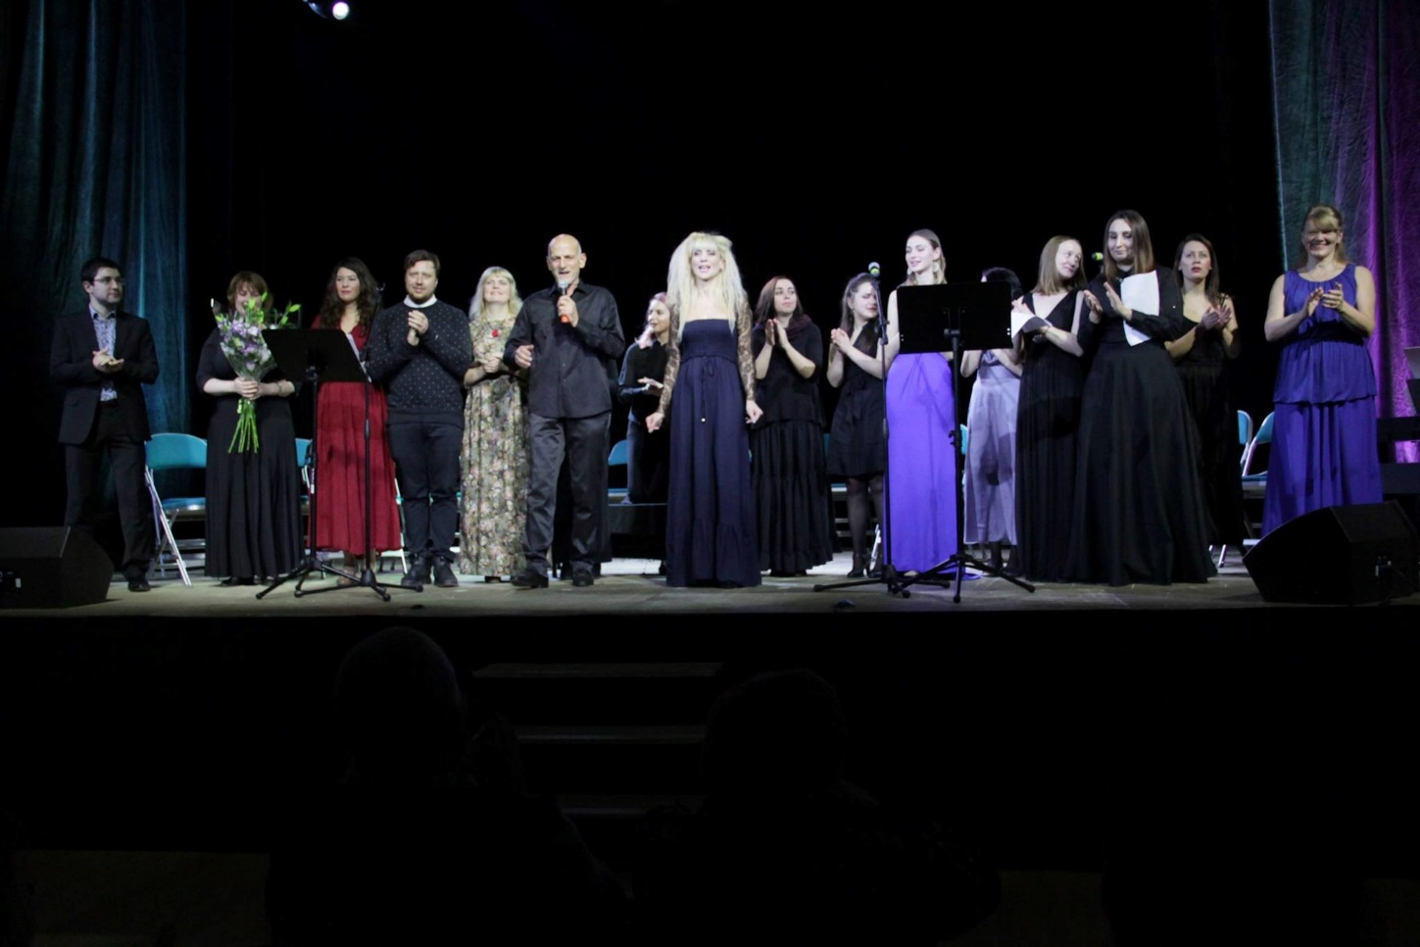

Slide 44
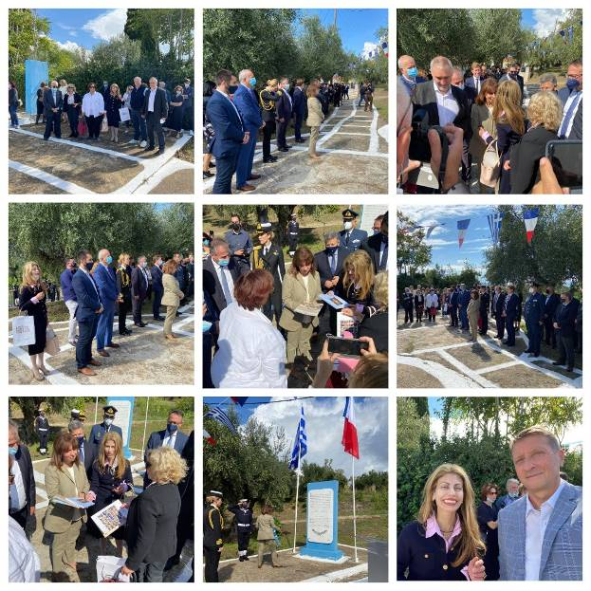
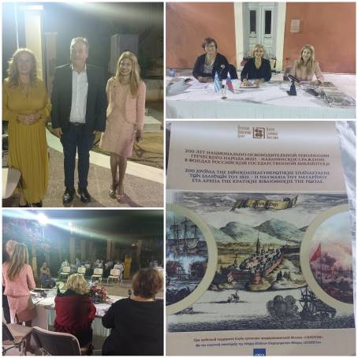

Slide 45
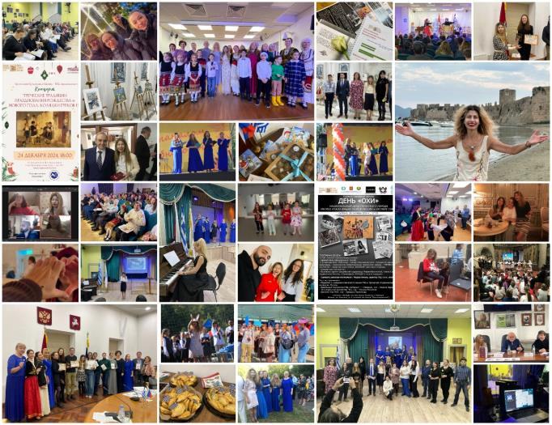

Slide 46
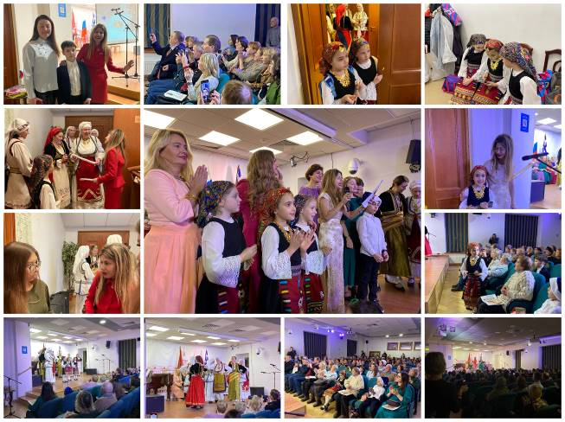

Slide 47
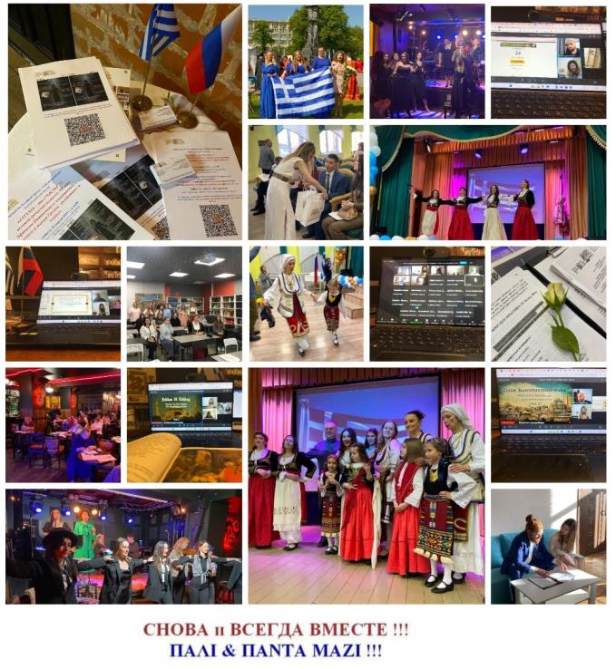

Slide 48
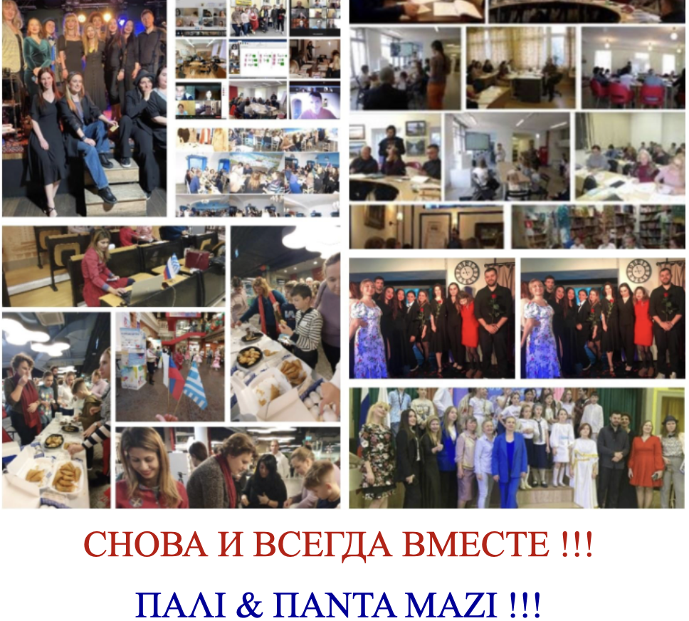

Slide 49
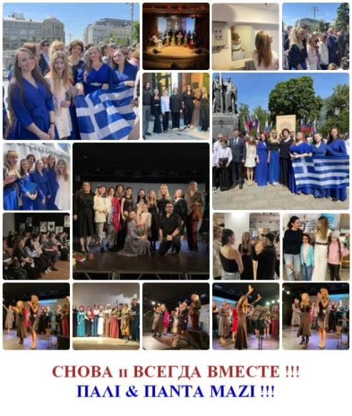

Slide 50
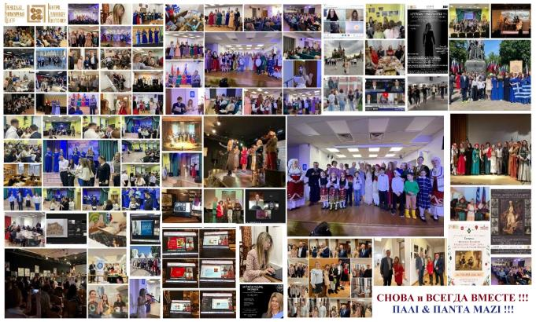

Slide 51



Slide 52
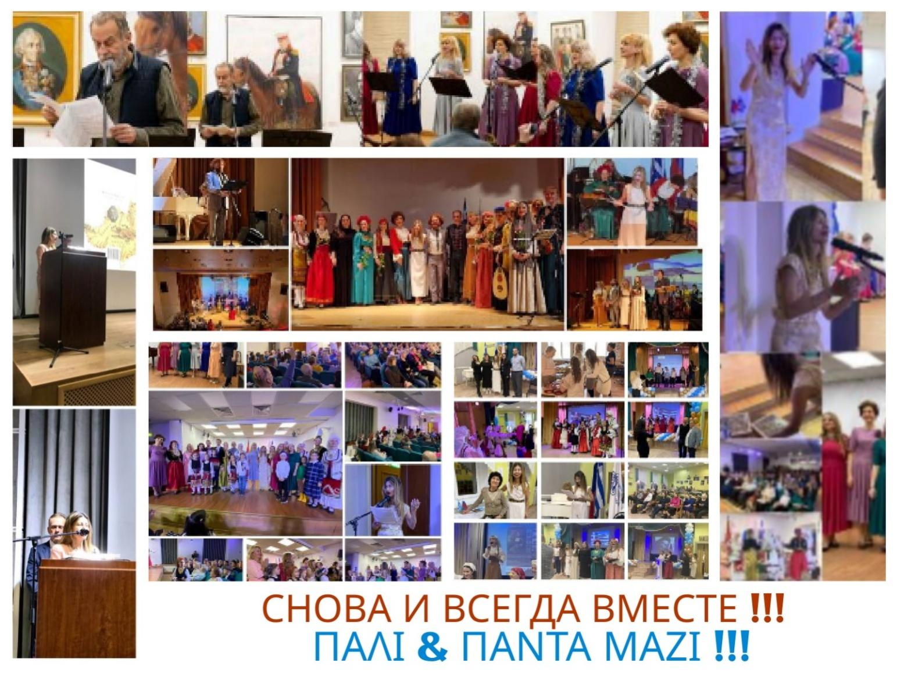

Slide 53
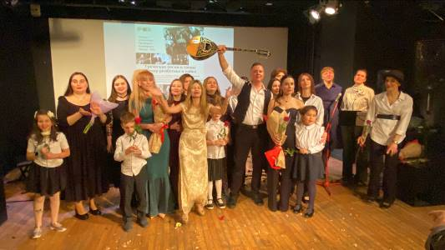

Slide 54
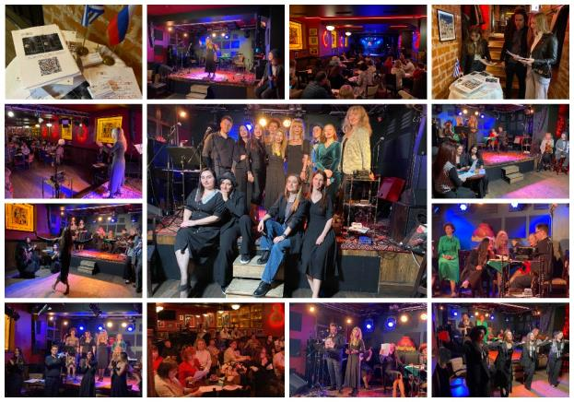

Slide 55
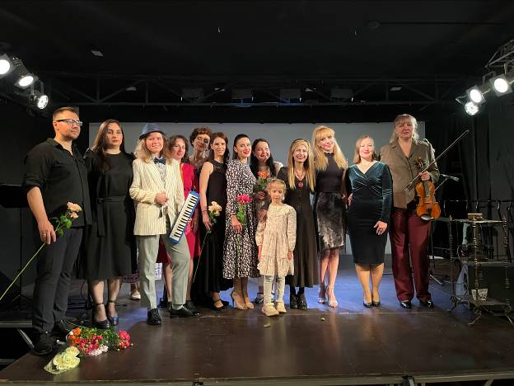

Slide 56


Slide 57


Slide 58

Слева направо: художественный руководитель Танцевального Коллектива ГКЦ Оксана Ракчеева, директор ГКЦ, кандидат исторических наук, актриса Теодора Янници, художественный руководитель Вокального Коллектива ГКЦ «ΑΣΤΕΡΙΑ=ЗВЕЗДЫ» Инесса Эфремиду !!! Непревзойдённое трио …!!!

Slide 59



Slide 60



Slide 61


Slide 62



Slide 63


Slide 64


Slide 65


Slide 66


Slide 67


Slide 68


Slide 69


Slide 70


Slide 71



Slide 72


Slide 73


Slide 74


Slide 75


Slide 76
ЯЗЫКОВОЙ ПРОЕКТ
Преподавание греческого языка остается приоритетным направлением в деятельности Греческого культурного центра.
33 языковых группσ
16 площадкок-очагов распространения греческого языка и культуры
Наши площадки:
Библиотека №174 им. Данте-Алигьери, ул. Строителей, д.8 к.2, м. Университет
Московский Педагогический Государственный Университет, проспект Вернадского, дом 88, м. Юго-Западная
Библиотека-Читальня им. А.С. Пушкина, ул. Спартаковская, д. 9, стр.1, м. Бауманская
Храм Св.Петра и Павла, Рязанский переулок, д. 6, м. Красные Ворота/Комсомольская
Библиотека № 29 Москва, Дмитровское ш., д.50/1, м. Окружная
Храм Ризоположения Пресвятой Богородицы, ул. Докукина, 15, м. Ботанический сад
Российская Государственная Детская библиотека , Калужская пл. 1, м. Октябрьская
Греческий ресторан МОЛОН ЛАВЕ, ул. Б. Грузинская ул., 39, м. Маяковская/ Белорусская
Греческий ресторан «Порто Миконос», ул. Сущевская, д. 27, стр. 2, м. Менделеевская.
Российский Государственный Социальный Университет (РГСУ), ул. Вильгельма Пика, д. 4, стр.1, м. Ботанический сад
Гимназия «Эллада», ул. Кошкина д. 6, м. Каширская
Фонд Славянской письменности и культуры, Черниговский пер., 9/13, стр. 2, м. Третьяковская / Новокузнецкая
Храм Живоначальной Троицы Патриаршее Подворье в Усадьбе Свиблово, Лазоревый проезд, 15, стр. 3, м. Ботанический сад
Московская Ассоциация предпринимателей Москва, ул. Станиславского, дом 22, стр. 2, м. Таганская
Храм Воскресения Словущего в Даниловской слободе, Cредний Староданиловский пер. д. 3, (метро Тульская)
Творческий центр «Джельсомино», филиал «Цветной Бульвар» (ул. Делегатская 14/2)

Slide 77

Российский Государственный Социальный Университет (РГСУ), м.Ботанический сад, ул. Вильгельма Пика, д. 4, стр.1

Slide 78

Библиотека №174 им. Данте-Алигьери, ул. Строителей, д.8 к.2, м. Университет

Slide 79

Храм Св.Петра и Павла, Рязанский переулок, д. 6, м.Красные Ворота/Комсомольская

Slide 80

Библиотека-Читальня им. А.С. Пушкина, ул. Спартаковская, д. 9, стр.1, м. Бауманская

Slide 81

Российская Государственная Детская библиотека , Калужская пл. 1, м. Октябрьская

Slide 82

Московский Педагогический Государственный Университет , проспект Вернадского, дом 88, м. Юго-Западная

Slide 83

Библиотека № 29 Москва, Дмитровское ш., д.50/1, м. Окружная

Slide 84

Греческий ресторан МОЛОН ЛАВЕ, ул. Б. Грузинская ул., 39, м. Маяковская/ Белорусская

Slide 85

Греческий ресторан «Порто Миконос», ул. Сущевская, д. 27, стр. 2, м. Менделеевская / Новослободская

Slide 86

Московская Ассоциация предпринимателей Москва, ул. Станиславского, дом 22, стр. 2, м. Таганская

Slide 87








Slide 88


Slide 89


Slide 90


Slide 91
ЗАНЯТИЯ ПО ВОКАЛУ / ХОР ГКЦ - ЗАНЯТИЯ ГРЕЧЕСКИМИ ТАНЦАМИ – ТЕАТРАЛЬНЫЕ МАСТЕРСКИЕ
ТАНЦЕВАЛЬНЫЙ КОЛЛЕКТИВ
Основан 12 марта 2006 г. Танцевальному коллективу ГКЦ исполняется 20 лет. В настоящее время число посещающих занятия по греческим танцам составляет более 70 человек, в репертуаре ансамбля более 500 национальных греческих танцев.
ВОКАЛЬНЫЙ КОЛЛЕКТИВ
Вокальному коллективу ГКЦ исполнилось 18 лет.
Танцевальный коллектив и Хор ГКЦ успешно выступают на различных мероприятиях, творческих вечерах, конкурсах и презентациях.

Slide 92


Slide 93


Slide 94


Slide 95




Slide 96


Slide 97


Slide 98



Slide 99



Slide 100


Slide 101


Slide 102


Slide 103


Slide 104


Slide 105


Slide 106


Slide 107


Slide 108


Slide 110
Несколько основных выступлений Танцевального и Вокального коллективов ГКЦ
Участие на IV Международном фестивале декоративного искусства «Незабытые традиции – 2011» в программе «Венок Эллады», Галерея Беляево, 5 января 2012 г.
Праздничный концерт «Сегодня веселимся по-гречески», Московский дом национальностей, 27 января 2012 г.
Участие в концерте знаменитого Национального академического оркестра народных инструментов России им. Н.П. Осипова "Мелодии друзей. Греция, Кипр, Италия", Концертный зал имени П.И. Чайковского, 9 февраля 2012 г.
Празднование Дня Независимости Греции, Российская государственная детская библиотека, 17 марта 2012 г. и Московский Дом кино, 25 марта 2012 г.
Мастер класс по греческим танцам под руководством преподавателя Татьяны Черной в рамках недели Греческого кино в Москве, кинотеатр «Звезда», 30 марта 2012 г.
Участие на открытии Первой и Второй Недели греческого кино, кинотеатр «Художественный», 26 марта 2012г. и 29 марта 2013г. соответственно.
Участие в закрытии Недели греческого кино в концертной программе «Музыкальное путешествие по греческому миру», кинотеатр «Художественный», 31 марта 2012 г.
Участие в IX Всебелорусском фестивале национальных культур, проходившем с 1 по 3 июня в г. Гродно Республики Беларусь
Выступление и Мастер класс по греческим танцам под руководством преподавателя Татьяны Черной в рамках Семейной Интерактивной Развлекательной Программы «Город увлеченных», «Крокус Экспо», 3 и 4 ноября 2012 г.
Регулярное участие на концертах и торжествах, посвященных Греческим Национальным Праздникам - «Дню Охи» (28 октября) и Дню Национального Возрождения, Дню Независимости (25 марта).

Slide 111
Участие в «Пасхальном фестивале» весной 2014 года на Арбате.
Участие в фестивале «Менелаидиа» в Греции
Мастер-классы и выступления на Неделе греческой культуры 19-25.03.2015
Постановка греческой свадьбы в библиотеке им.Некрасова (03.04.2015);
Участие Танцевального Коллектива ГКЦ на торжествах, посвященных 70-ю победы в г. Ульяновск 9-10 мая 2015.
Участие на презентации Греции в Центре Социального Развития «Мещанское» (3 октября 2015г.).
Участие Танцевального коллектива ГКЦ в торжествах 20-летия Фонда Единства православных Народов 27 октября 2015г.
Участие Танцевального и Вокального Коллективов ГКЦ в Центре социальной поддержки семьи и детей «Измайлово» (18 декабря2015г.)
Участие в мероприятиях Центра «Останкинский» 2016г.
Участие на мероприятиях Фонда Славянской письменности и культуры-2016г.
Участие в Доме Космонавтов на первом международном фестивале искусств «Рождественский сочельник в Звездном» (6 января 2016г.)
Участие в 4-м Молодежном гастрономическом фестивале «Возрождаем традиции. Рождество» (15 января 2016г.)

Slide 112





Slide 113





Slide 114





Slide 115

ТЕАТРАЛЬНЫЕ МАСТЕРСКИЕ
Первая Театральная Мастерская ГКЦ под руководством греческого актера, режиссера и продюсера Йоргоса Панагопулоса [выпускника ГИТИСа (мастерская Анатолия Эфроса и Анатолия Васильева) и ВГИКа (мастерская Марлена Хуциева)] начала работать в сентябре 2012 года, а с 2015 года начала работать вторая наша Театральная мастерская под руководством режиссера, художественного руководителя театра «Студия-69» Георгия Владимировича Червинского [Окончил режиссерское отделение ЛГИК им. Н.К. Крупской в 1974 г. Закончил Высшие режиссерские курсы (Руководитель Кацман А.И.)]
В репертуар наших Театральных Мастерских входят произведения античных классиков, великих драматических трагиков, поэзия греческого мира от античности по современность, произведения ведущих поэтов-драматургов 20-го столетия, лауреатов нобелевской и ленинской премий.

Slide 116





Slide 117
ЦИКЛЫ ЛЕКЦИЙ - ЛЕКТОРИИ
Регулярные лектории на различные тематики, связанные с историей, литературой, культурой Греции
«ИСТОРИЯ ДРЕВНЕЙ ГРЕЦИИ»
«ИСТОРИЯ ЭЛЛИНИЗМА В ПРИЧЕРНОМОРЬЕ. БОСПОРСКОЕ ЦАРСТВО»
«ИСТОРИЯ ВИЗАНТИИ»
«НОВАЯ-НОВЕЙШАЯ ИСТОРИЯ ГРЕЦИИ»
«ИСТОРИЯ ГРЕЧЕСКОЙ ЛИТЕРАТУРЫ»
«ГРЕЧЕСКАЯ АРХЕОЛОГИЯ»
«ИСТОРИЯ ГРЕЧЕСКОЙ ЦЕРКВИ»
« ГРЕЧЕСКИЕ ПРОСВЕТИТЕЛИ. ВЕЛИКИЕ МЫСЛИТЕЛИ СВОЕГО НАРОДА»
«ИСТОРИЯ ИСКУССТВА ВИЗАНТИЙСКОГО ПЕРИОДА»
«АРХИТЕКТУРА ГРЕЧЕСКОГО МИРА»
«ЭЛЛИНСКАЯ И ВИЗАНТИЙСКАЯ ХУДОЖЕСТВЕННАЯ ТРАДИЦИЯ»
«ГРЕЧЕСКИЙ СЛЕД В ТАВРИДЕ»
«ЛИТЕРАТУРНЫЕ НОТКИ ГРЕЧЕСКОГО МИРА»

Slide 118







Slide 119


ИЗДАТЕЛЬСКАЯ ДЕЯТЕЛЬНОСТЬ
Издательская деятельность Центра
а/ Учебные пособия (5 изданий):
Учебник преподавателя греческого языка Белецкой И.Г. на курсах Греческого Культурного Центра «Новогреческий сегодня» - интенсивный курс (Декабрь, 2007 г.) и приложения к нему "Новогреческий сегодня. Практикум по грамматике" (2010 г.)

Slide 120

Мы по-прежнему продвигаем УНИКАЛЬНЫЕ обучающие детские пособия для детей 4-8 классов «Учебник Новогреческого языка часть 1 уровни Α0-Α1» «Учебник Новогреческого языка, часть 2 уровень A1», «Учебник Новогреческого языка, часть 3» и «Учебник Новогреческого языка, часть 4» под авторством ведущего лингвиста-эллиниста Ирины Георгиевны Белецкой. Многие из Вас уже знакомы с ее учебником и практикумом по Новогреческому языку для взрослых «Новогреческий сегодня – Интенсивный курс», по которым наши студенты с успехом проходят 3-х годичный курс греческого языка на наших курсах.
На сегодняшний день существует крайне мало обучающих материалов по греческому языку для детей младших и средних классов, особенно с русскоязычными комментариями. Ирина Георгиевна постаралась в доступной форме преподнести тот грамматический и лексический материал, который необходимо знать детям, изучающим или желающим изучать греческий язык. Данные пособия предоставляют широкие возможности при подготовке к школе и совершенствовании языка для детей, которые уже учатся или собираются учиться в школах Греции.
Мы с радостью и гордостью представляем данные пособия, поскольку знаем их неоценимый вклад в образовательной сфере.

Slide 121
Мы рады сообщить вам о выходе новых книг - продолжения (3-й и 4-й части) курса "Учебник новогреческого языка" ведущего эллиниста современности Ирины Георгиевны Белецкой.
«Учебник новогреческого языка (часть 1, 2, 3, 4)» серия учебников нового учебно-методического курса, предназначенного для русскоговорящих школьников, изучающих греческий язык как иностранный в школах или на курсах под руководством преподавателя. Несмотря на то, что учебник адресован детям и подросткам, его потенциальная целевая аудитория выходит за пределы указанной возрастной группы. Данный учебник успешно прошел апробацию, в частности, на курсах ГКЦ и доказал свою эффективность в работе со взрослыми слушателями.

Slide 122



Slide 123


б/ Научно-историческая литература (10 изданий):
Монография Янниса Николопулоса «Греки и Россия (XVIII –XX вв.)» (Январь, 2007)
Издание материалов Круглого стола с участием ведущих неоэллинистов «Россия и Греция: история и современность» (Май, 2008)

Slide 124


Общие страницы российской и греческой истории. Сборник статей. Серия «Историческая книга». Основу сборника составляют доклады российских и греческих историков и филологов-неоэллинистов, которые были представлены на научных конференциях, проводившихся под эгидой греческого культурного центра в 2007-2010 гг.: «Наваринское сражение: 180 лет морской битве» (2007), «историческое наследие в культуре современной Греции» (2008) и «Россия и Греция: общие страницы истории» (2010).
Монография к.и.н. Ю.Д. Квашнина «Греция в международных отношениях 1936-1941 гг.». Книга посвящена исследованию места и роли Греции в системе международных отношений накануне и в начальный период Второй мировой войны. В монографии, написанной на основе широкого круга опубликованных источников и ранее не изучавшихся архивных материалов, рассматриваются такие вопросы как политика лавирования Греции в период диктатуры И. Метаксаса, взаимоотношения со странами Балканской Антанты, проблемы советско-греческих отношений, причины поражения британско-греческих войск в апреле–мае 1941 г., подготовка британских экспедиционных войск к сражению за Крит, историческое значение участия Греции во Второй мировой войне.

Slide 125


Греки Балаклавы и Севастополя. Москва, изд-во «Индрик», 2013г.
Участие директора ГКЦ Теодоры Янници с докладом на тему «Эллинизм и филэллинизм в России: прошлое, настоящее и будущее» в научной конференции «Современная Греция в мировой экономике и политике», проведенной Институтом Мировой Экономики и Международных Отношений (ИМЭМО) Российской Академии Наук (РАН), (Москва, 04 октября 2013г.).

Slide 126


«Геноцид Греков Понта» – автор Феофанис Малкидис, предисловие Теодора Янници 2015г., Издательство «Эвксиниос логос»
«Геноцид Греков (Фракия - Малая Азия- Понт)» – автор Феофанис Малкидис, предисловие Теодора Янници

Slide 127

«Наваринское сражение в Фондах Российской государственной библиотеки»
19-20 октября 2017 г., Пилос/Наварино (Греция)
По случаю исполнения юбилейной даты – 190летия исторического сражения, официальные торжества в честь которого только-что завершились в легендарной бухте живописнейшего Наварино (античный Пилос), Греческий Культурный Центр (ГКЦ), с нашими партнерами, Мессинийской Амфиктионией* (*Наварино географически относится к округу Мессиниа), принял непосредственное участие переизданием нашего двуязычного каталога «Наваринское сражение в Фондах Российской государственной библиотеки», впервые выпущенного 10 лет назад, по случаю проведения в период с 23 по 30 октября 2007 года выставки и научной конференции в сердце Москвы, в Российской Государственной Библиотеке.
Предисловие к каталогу составил наш великий эллинист, недавно покинувший нас, профессор Георгий Львович Арш.

Slide 128


Переиздание недавно (сентябрь 2017г.) награжденной книги директора ГКЦ Феодоры Янници «Греческий мир в конце XVIII– начале XX вв. по российским источникам (к вопросу об изучении самосознания греков)», на этот раз в виде билингвы; 2язычная книга, на русском и греческом языках, что соответствует и нашим педагогическим задачам при ГКЦ.
декабрь 2017 г., Санкт Петербург, Москва
Книга посвящена исследованию процесса формирования греческого национального самосознания на протяжении длительного периода времени – с конца 18 века до начала 20 века. Написанная на основе архивных материалов о деятельности греческой диаспоры на юге России и воспоминаний русских путешественников, посетивших Грецию, впервые изученных и веденных в научный оборот, монография исследует малоизученные проблемы становления греческой национальной идентичности, жизненный уклад греков, греческую ментальность, мировосприятие греческого населения, а также взаимовосприятие греков и русских, представление о Греции и о греках, сложившееся у русских путешественников.
При любезной меценатской поддержке

Slide 129

Научная книга-билингва «200 лет Национально-Освободительной Революции Греческого Народа 1821г. / 200 χρόνια της Εθνικοαπελευθερωτικής Επανάστασης των Ελλήνων του 1821», выпущенная при любезной поддержке Государственного бюджетного учреждения города Москвы «Московский дом общественных организаций», Март 2021г.

Slide 130

Сборник научных статей, на русском языке, «Россия и Греция: Памятные знаковые события национально-освободительной борьбы греков (конец XVIII – начало XIX вв.) / Ρωσία και Ελλάδα: Σημαντικά γεγονότα του εθνικο-απελευθερωτικού αγώνα των Ελλήνων (τέλη 18ου - αρχές 19ου αιώνα)», Март 2021г.

Slide 131

Издание 2-язычного научного тома Греческого Культурного Центра – ГКЦ (www.hecucenter.ru ) «200 лет Национально-Освободительной Революции Греческого Народа 1821г.», Июль 2021г.

Slide 132

Мы безумно рады представить Вам буквально литературно-научно-издательский подвиг - недавно опубликованный том Международной Ассоциации/общества греческих писателей - DEEL (www.somateiodeel.blogspot.com ), президентом которой является ведущий литератор Экатерини Влахопанайоту-Баталиа "МЕЖДУНАРОДНАЯ ЮБИЛЕЙНАЯ АНТОЛОГИЯ, 200 ЛЕТ С ГРЕЧЕСКОЙ РЕВОЛЮЦИИ 1821 ГОДА" , который был недавно опубликован по случаю 200-летия Греческой Национально-Освободительной Революции 1821 года, Август 2021г.

Slide 133

НОВАЯ НАУЧНАЯ КНИГА ГКЦ !!! 200 лет Национально-Освободительной Революции Греческого Народа 1821г. - Наваринское сражение в Фондах Российской государственной библиотеки, Октябрь 2021г.

Slide 134

100 лет Малоазийской Катастрофе. Геноцид греков Востока, Геноцид Эллинизма Османской империи. – НОВЫЙ ИЗДАТЕЛЬСКИЙ ПРОЕКТ ГКЦ. Сентябрь 2022г. Авторы, историки Феофанис Малкидис и Теодора Янници. ( ISBN 978-5-6045800-4-2).

Slide 135


НОВЫЙ СОВМЕСТНЫЙ ИЗДАТЕЛЬСКИЙ ПРОЕКТ Г.К.Ц. и РАН, октябрь 2022г.
2021г.: ПЕРЕКРЕСТНЫЙ ГОД ИСТОРИИ РОССИИ – ГРЕЦИИ
2021г. – ЮБИЛЕЙНЫЙ ГОД 200-летия НАЦИОНАЛЬНО- ОСВОБОДИТЕЛЬНОЙ РЕВОЛЮЦИИ ГРЕЧЕСКОГО НАРОДА
«…θέλει αρετήν και τόλμην η ελευθερία…» Ωδή Τετάρτη, Ανδρέας Κάλβος
«…свобода требует добродетели и мужества…» греческий поэт Андреас Калвос
«1821 год в истории Балканских народов (к 200-летию начала Греческой национально-освободительной революции)», [ISBN – 978-5-7576-0469-5].
«Το 1821 στην ιστορία των βαλκανικών λαών (με την ευκαιρία της 200ης επετείου από την έναρξη της Ελληνικής Εθνικοαπελευθερωτικής Επανάστασης)», [ISBN – 978-5-7576-0469-5].

Slide 136


НЕТ-ОХИ ГРЕЧЕСКОГО НАРОДА. НАТИСК ИТАЛО-ФАШИСТКОЙ АГРЕССИИ в 1940г. СОВРЕМЕННЫЙ ГРЕЧЕСКИЙ ЭПОС.
To «OXI» του ΕΛΛΗΝΙΚΟΥ ΛΑΟΥ. ΟΚΤΩΒΡΙΟΣ 1940. Το ΣΥΓΧΡΟΝΟ ΕΛΛΗΝΙΚΟ ΕΠΟΣ. Октябрь 2022г. Автор-составитель - Теодора Янници, кандидат исторических наук, директор ГКЦ. ( ISBN 978-5-6045800-5-9).

Slide 137



в/ Художественная литература (4 издания):
Издание художественного романа современного греческого писателя Мениса Кумандареаса «Футболка с номером девять» в переводе Т.В. Кокуриной
«Мифы и легенды Древней Греции» на двух языках – новый издательский проект ГКЦ
Переиздание исторического романа «Красная река» автор Харис Циркинидис-октябрь 2015 г.

Slide 138

"Мифы и легенды древней Греции. Сотворение Мира" Олега Ефимова , в сопровождении графических работ Елены Шипицовой. Предисловие – Теодора Янници. Москва, январь 2017г.

Slide 139

г/ Мемуаристика (1 издание):
Издание воспоминаний великого эллиниста 20-го века, филолога-переводчика произведений греческих авторов Кокуриной Татьяны Васильевны под названием «Неинтересных людей в мире нет» (Май 2009 г.)

Slide 140






д/ Художественные Альбомы, Каталоги (6 изданий):
Каталоги к художественным выставкам «Прекрасное не требует доказательств», «Греция глазами российских художников», «Знакомьтесь: Московские греческие художники», «Вдохновение Эллады», книги к выставке-конференции.
Каталог художественной выставки «ГРЕЧЕСКИЙ МИР – ΜΥΗΣΙΣ-ПОГРУЖЕНИЕ__ Россия и Греция вместе сквозь века.», Июль 2021г.

Slide 141

Издание книги-альбома Греческого культурного центра «Наваринское сражение в Фондах Российской государственной библиотеки», Москва 2007 год

Slide 142




е/ Путеводители – разное (2 издания):
Печатный экземпляр первого «Живого электронного путеводителя по Греции (октябрь 2012 г.). Проект стартовал на интернет-портале mail.ru и проводится совместно с издательским домом Альбука, при поддержке Греческого культурного центра, Московского общества греков, компании RENTI TOURS, Центра кинесиологии. Директор проекта – Лаптева Ольга.
Сборник лучших афоризмов Аркадия Давидовича «Je suis Davidowitz» 2015, Фонд Хованского, Греческий Культурный центр является официальным партнером данного издания и отвечает за его греческий компонент.

Slide 143

ж/ Художественная литература для детей:
Детская сказка – книга для маленьких и взрослых читателей - «Фиалка-Амазонка, Миртя» - «Η νεραϊδό-αμαζόνα Μυρτιά». В основу создания книга лежит задумка президента спортивного клуба города Каламата (южная Греция, округ Мессиния) «AKRITAS» Петроса Пападопулоса отворить доброе дело в целях помочь юной Мирто Пападомихелаки собрать средства для дальнейшего лечения и реабилитации, идея директора Греческого Культурного Центра – ГКЦ в Москве (www.hecucenter.ru) Теодоры Янници предложить проект о написании книги о Мирто автору детских книг, детской писательнице Еве Петропулу-Лиану. Успешный детский писатель Ева Петропулу Лиану откликнулась на этот призыв и, связавшись с семьей Мирто и вдохновившись душевной силой Мирто, написала книгу «Фиалка-Амазонка, Миртя»!

Slide 144

з/ Кулинарные издания:
Еще один издательский проект, вышедший в свет при нашем содействии. В апреле этого года (2019 г.) к нам в Греческий Культурный Центр – ГКЦ обратился издатель Эдуард Милокумов с просьбой содействия в создании фото-кулинарной книги о Греции. Мы, со своей стороны, порекомендовали обратиться к владельцу и повару ресторана греческой кухни ПОРТО-МИКОНОС Елене Яннулату и Стефаносу Семердзидису.
Издательство последовало нашей рекомендации. Елена и Стефанос любезно приняли предложение о сотрудничестве, в результате чего в августе 2019 года выпустилась фото-кулинарная книга под названием "Орегано, лавр и оливковое масло. Виды с горы Олимп. Рецепты греческих богов." издательства FMB.

Slide 145
Научные конференции и круглые столы:
а/ Научные конференции и круглые столы, организатором которых выступил Греческий Культурный Центр:
Круглый стол историков-эллинистов «Россия и Греция: история и современность», приуроченный ко Дню Независимости Греции, (март 2006г.)
Конференция «Казандзакис и Россия» (апрель 2007г.)
Научная конференция «Наваринское сражение: 180 лет морской битве»(23 октября 2007 г. )
Конференция «Историческое наследие в культуре современной Греции» (октябрь 2008г.).
Конференция-круглый стол на тему «Россия-Греция: общие страницы истории» (23 ноября 2010 г.)
Международная научная конференция на тему: «Греки Балаклавы и Севастополя» (13-14 ноября 2012 г)
Научный круглый стол на тему «Архипелагская экспедиция России 1769-1774гг.» (5 марта 2013 г. )
Научная Конференция «1000 ЛЕТ ВМЕСТЕ» (19-20 сентября 2016 г.)
Круглый Стол по Архитектуре «РОССИЯ-ГРЕЦИЯ: СИНЕРГИЯ КУЛЬТУРНОГО СОЗИДАНИЯ» ( 8 ноября 2016г.)
Международная научная конференция «История Греции в МГУ имени М.В. Ломоносова: от античности до наших дней», приуроченная к Перекрестному году России и Греции и включённая в официальную программу Перекрестного Года (18 ноября 2016г.)

Slide 146







Slide 147
3б/ Научные конференции и круглые столы, участником /или приглашённым которых выступил греческий культурный центр:
Участие директора ГКЦ Теодоры Янници в Международной научно-практической конференции «Исмаил Гаспринский* и современный культурный диалог», основанной Академией труда и социальных отношений при содействии Фонда «Русский мир». (8-11 июня 2014 г.)
Участие директора ГКЦ Теодоры Янници на заседании Мессинийской Амфиктионии на тему продвижения кандидатуры города Каламаты на присвоение статуса «Культурной Столицы Европы в 2021г.» (26 июля 2014г. )
Участие директора ГКЦ Теодоры Янници в качестве члена Месиннийской Европейской Ассоциации в заседании Мессинийской Амфиктионии (Союз Мессинийцев Зарубежья) (25 июля 2015г.)
Круглый стол «Россия и Греция: перспективы гуманитарного сотрудничества», организованный Постоянным Представительством Республики Крым при Президенте РФ и АКДС «ФИЛИА» - Обществом Дружбы Россия-Греция-Кипр( 27 марта 2015г.)
Участие в работе V Международного культурного форума «Креативный регион – сильная страна» (11-12 сентября 2015г. )
Участие директора ГКЦ Теодоры Янници в специально посвященном 90-летию Григория Львовича Арша круглом столе, прошедшем в Институте Славяноведения Российской Академии Наук – РАН (8 декабря 2015г.)
Конференция на тему: «Евразийский совет мира: межнациональное сотрудничество и межрелигиозный диалог во имя устойчивого развития»(9 апреля 2016 г.)
Участие директора ГКЦ –Теодоры Янници во Втором Международном Экономическом Форуме в Ялте.(14 апреля 2016г.)
Конференция «Пасха Славянского мира. В поисках единства» (4 мая 2016г.)

Slide 148









Slide 149




Slide 150


Slide 151






ПРОВЕДЕНИЕ МЕРОПРИЯТИЙ, ПРИУРОЧЕННЫХ ПАМЯТНЫМ ДАТАМ ГРЕЧЕСКОЙ ИСТОРИИ,
НАЦИОНАЛЬНЫМ ПРАЗДНИКАМ и т.п.

Slide 152






КОНЦЕРТЫ, ВЫСТАВКИ, ФЕСТИВАЛИ, НАУЧНЫЕ КОНФЕРЕНЦИИ, КРУГЛЫЕ СТОЛЫ, КОНКУРСЫ

Slide 153







Slide 154




Slide 155






Slide 156





Slide 157
ТЕАТРАЛЬНЫЕ ПРОЕКТЫ
1/ Постановка трагедии Софокла АНТИГОНА
Да, то, о чем мы мечтали несколько лет, совсем недавно воплотилось в жизни. Совместный проект Греческого культурного центра и московского Театра «Луны» - постановка спектакля АНТИГОНА в постановке известного российского драматурга и режиссера Александра Смольякова. Греческая трагедия АНТИГОНА Софокла – одно из самых красивых и мощных литературных произведений мирового культурного наследия, символ твердости духа, последовательности чувству долга, верности идеалам гуманизма, всеобъемлющей любви и доброты, настоящей добродетели. Премьера спектакля состоялась 21, 22 и 23 февраля 2014 года.
Главные роли исполняют греческие актеры – заслуженный артист России, актер театра и кино Эвклид Кюрдзидис (Креонт) и Теодора Янници (Антигона). Музыка написанная греческим композитором Никосом Ксантулисом. Спектакль открывал Фестиваль «2014-год культуры», прошедший в апреле этого года в городе Ульяновск и организованный Администрацией Ульяновской области и Представительством ЕС в Москве. В прошедшей в мае 2014г. в Светлановском зале Московского международного дома музыки церемонии закрытия XI Фестиваля-Конкурса Национальных Театров «МОСКВА-ГОРОД МИРА», участники спектакля были награждены дипломами лауреата, а именно: Московский «Театр Луны» за постановку спектакля, художник Константин Розанов за сценическое оформление спектакля, и актриса Теодора Янници за создание образа АНТИГОНЫ в спектакле по трагедии Софокла «АНТИГОНА».

Slide 158


В сентябре 2014 года Теодора Янници была удостоена театрального приза Московского «Театра Луны» РОМАШКА за лучшую женскую роль прошедшего театрального сезона – роль АНТИГОНЫ. Приз присуждается по результату зрительских симпатий.
Спектакль с большим успехом гастролировал летом 2014 года в Греции, а в июне 2015 года участвовал на 17-ом Международном Фестивале античного театра «Боспорские Агоны» в Керчи (Крым). Исполнитель главной роли, наш протагонист, заслуженный артист России Эвклид Кюрдзидис, был удостоен Приза за главную мужскую роль, за исполнение роли «Креонта, царя фиванского».
А в марте 2015 года директор Греческого культурного центра Теодора Янници была награждена греческим фондом «ЭКСАЛИПТРОН» за вклад в распространение греческой культуры.

Slide 159



Slide 160
2/ Постановка трагедии Еврипида «ТРОЯНКИ».
Еще один проект, о котором давно мечтали и так долго и трепетно к нему шли, воплощается в жизни. 15 и 17 марта 2017г. на сцене «Государственного академического музыкального театра Республики Крым» состоялись премьерные спектакли сильнейшей, непревзойдённой по своей мощи антивоенной пьесы всех эпох, пьесы Еврипида «ТРОЯНКИ».
Прикладывая на протяжении последних двух (2) лет интенсивные и последовательные усилия в целях реализации проекта классической постановки трагедии Еврипида «ТРОЯНКИ», мы не можем не радоваться и не гордиться тем, что пьеса с наимощнейшим антивоенным посылом ставится, с привлечением греческой команды, на Таврической земле, заселявшей нашими предками еще в 7 веке до н.э. Это восстановление исторической истины и справедливости.
Искренне убеждены, что нам сильно повезло. Проект пользуется официальной поддержкой Правительства Крыма, а к нему удалось привлечь со своей командой ведущего греческого режиссера, настоящего мэтра жанра, Ангелоса Сидератоса, приверженца классической трактовки, что так не хватает сегодня, что столь актуально и продиктовано в наше время необходимостью сохранения исторической преемственности, аутентичности, традиции, правды. Музыка – Никос Ксантулис.

Slide 161

В качестве зрителя на премьере 17 марта 2017г. и наш добрый друг, вице-премьер Крыма, председатель Ассоциация культурного и делового сотрудничества и дружбы с народами Греции и Кипра «Филия» Георгий Львович Мурадов, не скрывающий свое потрясение от режиссерского подхода, от параллелей с современным миром, с сегодняшним днем, от перевоплощения исполнителей, от эмоциональной мощи, переполнившей его, как и весь зрительский зал, среди которых множество и наших соотечественников, представителей греческой диаспоры со всех регионов Таврического полуострова.

Slide 162


Slide 163



3/ Постановка трагедии Еврипида «ИППОЛИТ».
ЕЩЕ ОДНА НОВАЯ ПРЕМЬЕРА
ПОСЛЕ МОСКВЫ И ТАВРИДЫ - г. СИМФЕРОПОЛЯ
теперь и в сердце Сибири, в городах ТАРА и ОМСК
«ИППОЛИТ» Еврипида
С большим успехом, в переполненных зрителями залах «Омского государственного Северного драматического театра имени М.А.Ульянова» и Дома Культуры «Рубин» прошли 18 и 20 июня 2017г. соответственно премьерные показы нашей новой театральной постановки античной драмы, трагедии Еврипида «Ипполит», которая вошла в репертуар Омского государственного Северного драматического театра имени М.А.Ульянова.
Режиссер-постановщик: Константин Рехтин, заслуженный деятель искусств Омской области, член Совета по культуре и искусству при Президенте РФ.

Slide 164





Slide 165
4/ЛИРИЧЕСКАЯ АНТИГОНА по СОФОКЛУ
Успешно, трогательно, проникновенно прошел 5 марта 2018г. в Афинах и 10 марта 2018г. в Аргосе (Пелопоннес) наш новый театральный проект, наша новая театральная постановка ЛИРИЧЕСКАЯ АНТИГОНА по Софоклу, в сопровождении аутентичной древнегреческой музыки, в исполнении воссозданной античной лиры, хора и видеоинсталляции
Роли исполняли: Теодора Янници, Никос Ксантулис, Талья-Мари Пападопулу, Николас Тараторис.
Перевод с древнегреческого – Андреас Х. Зулас

Slide 166
5/ Постановка трагедии «ЦАРЬ ЭДИР» Софокла в серцевине Сибири, в древнейшем городе Тара Омской области
ЕЩЕ ОДИН МОМЕНТ в ИСТОРИИ
ВПЕРВЫЕ в самом древнем городе СИБИРИ
ЕЩЕ ОДНА НОВАЯ ПРЕМЬЕРА
и снова в сердце Сибири, в городе ТАРА ОМСКОЙ ОБЛАСТИ
«ЦАРЬ ЭДИП» Софокла
на сцене БУК «Омский государственный Северный драматический театр имени М.А.Ульянова»
Режиссер-постановщик: Константин Рехтин, заслуженный деятель искусств Омской области, член Совета по культуре и искусству при Президенте РФ
Музыка: Никос Ксантулис.
При поддержке Министерства Туризма Греческой Республики, Греческой Организации по Туризму, в рамках Перекрестного Года по Туризму России и Греции
С большим успехом прошел в субботу 14 июля 2018 г., на сцене Омского государственного Северного драматического театра имени М.А.Ульянова премьерный показ нашего нового театрального проекта – постановки ЦАРЯ ЭДИПА Софокла.

Slide 167







Slide 168






5/ Постановка трагедии «ЦАРЬ ЭДИП» в Приморье, на Дальнем Востоке
ДА, МЫ ЭТО СОВЕРШИЛИ
ЕЩЕ ОДИН МОМЕНТ в ИСТОРИИ – 2019 ГОД ТЕАТРА
ВПЕРВЫЕ В ПРИМОРСКОМ КРАЕ
30-31 МАЯ 2019г.
на сцене Приморского академического театра имени М. Горького
ТРИУМФАЛЬНО СОСТОЯЛАСЬ НОВАЯ ПРЕМЬЕРА
«ЦАРЬ ЭДИП» Софокла

Slide 169


Slide 170


Slide 171





Slide 172
Да, то, о чем давно мечтали и долго к этому шли, совершилось !!!
Впервые в Приморском Крае, 30-31 мая 2019 года – триумфально прошли два премьерных показа на сцене Приморского академического театра имени М. Горького непревзойдённой по своей форме, мощи и содержанию пьесы Софокла «ЦАРЬ ЭДИП». Два дня переполненного зала, два дня благодарных восторженных зрителей, теплых отзывов, добрых, творческих эмоций.
Режиссер-постановщик - Ангелос Сидератос (Греция), обладатель ГРАНД ПРИ XV МЕЖДУНАРОДНОГО ФЕСТИВАЛЯ НАЦИОНАЛЬНЫХ ТЕАТРОВ «МОСКВА – ГОРОД МИРА», июнь 2018г.
Художник-постановщик - Владимир Колтунов (г. Москва)
Композитор - Никос Ксантулис (Греция)
Музыкальный руководитель - Тамара Данцигер-Дельсаль (г. Москва)
Художник по свету - Руслан Майоров (г. Москва)
Балетмейстер - Надежда Дроздова
Художественный руководитель Театра – народный артист России Ефим Звеняцкий

Slide 173




6/ Постановка трагедии «ПЕСНЬ АДЖИМУШКАЯ» в Керчи
ЕЩЕ ОДИН МОМЕНТ в ИСТОРИИ
«ПЕСНЬ АДЖИМУШКАЯ»
НОВАЯ ТЕАТРАЛЬНАЯ ПРЕМЬЕРА
15 июня 2021г., 19:00
XХIII Международный фестиваль античного искусства
«БОСПОРСКИЕ АГОНЫ» (Керчь, Пантикапей)

Slide 174









Slide 175



Slide 176



Slide 177
Во вторник 15 июня 2021г. мы выполнили священный долг перед историей, перед сохранением исторической памяти, истины, перед нашедшими трагическую смерть тридцатью тысячами мирных жителей Керчи, укрывшими в Аджимушкайских каменоломнях и предпочитавшими в 1942 году не сдастся в плен нацистским оккупантам. Пьеса «ПЕСНЬ АДЖИМУШКАЯ», режиссер-постановщик Константин Рехтин, сценарий Константин Рехтин, Елена Щетинина.
Авторы инсценировки – Константин Рехтин, Елена Щетинина (г. Омск)
Режиссер-постановщик – Константин Рехтин, заслуженный деятель культуры Омской области
Художник – постановщик – Владимир Сафронов, член Союза художников России
Композитор – Дмитрий Бедунов
Видеоряд – Вячеслав Курткин
Хореография – Ирина Горэ (г. Омск)
Вокал – Ирина Криницына
Спектакль ведут – Ольга Крутакова, Екатерина Рехтина

Slide 178


НАШ НОВЫЙ ИНТЕРНЕТ – СПЕКТАКЛЬ «МЕДЕЯ» !!!
По случаю Всемирного Дня Греческого Языка – 9 ФЕВРАЛЯ, Греческий Культурный Центр – ГКЦ в Москве и Международная Ассоциация Греческих Литераторов – DEEL, представляют интернет спектакль – художественную читку
ЯННИС ПАПАΤЕОДОРУ (Греция)
Медея в Элизионе
[Земля благословенных]
[Апология Медеи]
ДΕЙСТВУЮЩИЕ ЛИЦА и ИСПОЛНИТЕЛИ:
Медея – Теодора Янници
Старица, кормилица Медеи – Экатерини Баталья
Эгейский Слуга – Петрос Калогеропулос
Эгей – Петрос Калогеропулос
Ахиллес – Петрос Калогеропулос
Хор – Экатерини Баталья, Инесса Эфремиду, Светлана Притула, Ева Петропулу-Ляну

Slide 179




ПРОЕКТНАЯ ДЕЯТЕЛЬНОСТЬ
ГРЕЧЕСКИЙ РАЗГОВОРНЫЙ КЛУБ «Общаться по-гречески-только по-гречески» - «ΕΠΙΚΟΙΝΩΝΟΥΜΕ ΕΛΛΗΝΙΚΑ – ΜΟΝΟ ΕΛΛΗΝΙΚΑ»

Slide 180


Мастер класс по греческому народному танцу

Slide 181






Детские кулинарные мастер классы

Slide 182



Мастер класс изготовления куклы в национальном костюме

Slide 183


Экскурсии по греческим местам в Москве

Slide 184



Мастер-классы по постановке басен Ивана Крылова

Slide 185


Театральная программа «Узнай Грецию»

Slide 186






Летние образовательные программы от Греческого Культурного Центра:

Slide 187

ЕЩЕ ОДИН СОВЕРШЕННО НОВЫЙ ФОРМАТ
МАСТЕР-КЛАСС ПО ПОСТАНОВКЕ
БАСЕН ЭЗОПА и по постановке БАСЕН ИВАНА КРЫЛОВА

Slide 188







МЫ ВМЕСТЕ !!!
СОВЕРШЕННО НОВЫЙ ФОРМАТ !!!
СОХРАНЯЕМ БДИТЕЛЬНОСТЬ, РАСШИРЯЕМ КРУГОЗОР!!!
ТЕАТР ПО ПОНЕДЕЛЬНИКАМ !!!

Slide 189










ЕЩЕ ОДИН СОВЕРШЕННО НОВЫЙ ФОРМАТ !!!
ЛЕТНЕЕ-ОСЕННЕЕ КИНО ПО-ГРЕЧЕСКИ !!!

Slide 190


ЕЩЕ ОДИН СОВЕРШЕННО НОВЫЙ ФОРМАТ !!!
ВСТРЕЧАЯ ИНТЕРЕСНЫХ ЛЮДЕЙ !!!

Slide 191





СНОВА и ВСЕГДА ВМЕСТЕ !!!
ЕЩЕ ОДИН СОВЕРШЕННО УНИКАЛЬНЫЙ ПРОЕКТ !!!
"Я шагаю по Москве. Экскурсия по архитектуре Древней Греции на фасадах московских домов"

Slide 192





СОВЕРШЕННО НОВЫЙ ПРОЕКТ - УНИКАЛЬНЫЙ ФОРМАТ!!!
«СКАЗОЧНЫЕ ИСТОРИИ с Евой!!!»

Slide 193








СНОВА и ВСЕГДА ВМЕСТЕ !!!
ЕЩЕ ОДИН СОВЕРШЕННО УНИКАЛЬНЫЙ ПРОЕКТ !!!"Видеоклипы Вокального и Танцевального Коллектива и Групп Греческого Языка для взрослых и детей Греческого Культурного Центра - ГКЦ"

Slide 194




ЕЩЕ ОДИН СОВЕРШЕННО УНИКАЛЬНЫЙ ПРОЕКТ !!!
КЛУБ ГРЕЧЕСКОЙ МОЛОДЕЖИ РОССИИ ЗОВЕТ ВАС!!!

Slide 195



Наши награды
Награждение председателя правления ГКЦ :
Председатель правления ГКЦ, президент группы компаний «НОВАРД» Андрей Илиопуло, Указом Президента Российской Федерации от 04.04.2015 № 171 "О награждении государственными наградами Российской Федерации", был награжден Орденом «Дружбы» За достигнутые трудовые успехи, активную общественную деятельность и многолетнюю добросовестную работу.-апрель 2015г.
Награждение директора ГКЦ за деятельность в области культуры
Директор Греческого культурного центра (ГКЦ) Теодора Янници была награждена греческим Фондом «ЭКСАЛИПТРОН» (http://www.exaleiptron.eu/) за деятельность в области культуры. Награду получила из рук мэра Пиреи Янниса Моралиса (8 марта 2015 г. Муниципальная Галерея Пиреи, Греция)

Slide 196


Награждение директора Греческого Культурного Центра Теодоры Янници медалью РОО ОДКС "ФИЛИЯ" за ВКЛАД В РАЗВИТИЕ МЕЖДУНАРОДНЫХ ОТНОШЕНИЙ.1 декабря 2016 года в Доме-музее Марины Цветаевой в Москве
Книга директора Греческого Культурного Центра (ГКЦ) Теодоры Янници «Греческий мир в конце XVIII– начале XX вв. по российским источникам (к вопросу об изучении самосознания греков)» 23 сентября 2017г. была награждена в Афинах, в рамках Международного литературного конкурса «Гомер».
Награждение Греческого Культурного Центра (ГКЦ) Международным Фондом Друзей Никоса Казандзакиса. Женева, Швейцария, 2 декабря 2017 г

Slide 197

Включение спектакля «Ипполит» по трагедии Еврипида в лонг-лист Театрального Фестиваля «Золотая Маска»
ЕЩЕ ОДИН МОМЕНТ В ИСТОРИИ. «ТРОЯНКИ» Еврипида. ГРАНД ПРИ XV МЕЖДУНАРОДНОГО ФЕСТИВАЛЯ НАЦИОНАЛЬНЫХ ТЕАТРОВ «МОСКВА – ГОРОД МИРА» Москва, 3 июня 2018., Московский Театр «Ромэн».

Slide 198







И ВНОВЬ МОМЕНТ В ИСТОРИИ
«ИППОЛИТ» Еврипида
СПЕЦ. ПРИЗ ЖЮРИ за АУТЕНТИЧНОЕ ВОПЛОЩЕНИЕ АНТИЧНОЙ ДРАМЫ
XХ МЕЖДУНАРОДНЫЙ ФЕСТИВАЛЬ АНТИЧНОГО ИСКУССТВА «БОСПОРСКИЕ АГОНЫ»

Slide 199




Награждение директора Греческого Культурного Центра (ГКЦ) Теодоры Янници и присвоение ей звания почетного члена Греко-Российского Общества Дружбы и Сотрудниченства. 5 сентября 2018 г.
Вручение директору Греческого Культурного Центра _ГКЦ) Теодоре Янници почетного диплома клуба UNESCO Пирея и островов (Греция) за личный вклад в развитие и сохранение духовности и культурных ценностей. Москва, 7 ноября 2018г.

Slide 200





Москва, 21 декабря 2018г. Генеральное Консульство Греции в Москве, Отдел по Туризму. Вручение руководителем Офиса Национальной Туристической Организации – Отдела по Туризму Посольства Греции в Москве Поликарпосом Эфстафиу директору ГКЦ Теодоре Янници почетной грамоты за подписью Министра Туризма Греческой Республики Элены Кунтура за неоценимый вклад и сотрудничество в рамках Перекрестного Года Туризма России - Греции 2017-2018 гг.
30 марта 2019 года прекрасно представила детская театральная студия Греческого Культурного Центра - ГКЦ, под руководством Георгия Червинского басни Эзопа, завоевав диплом 1 первой степени на Фестивале "Планета искусств".
Медаль Пушкина 13 мая 2019 г., Указ Президента Российской Федерации № 214 .За заслуги в укреплении дружбы и сотрудничества между народами, плодотворную деятельность по сближению и взаимообогащению культур наций и народностей руководитель Греческого Культурного Центра в Москве Теодора Янници была награждена медалью Пушкина.

Slide 201






. Медаль Пушкина. Церемония награждения директора Греческого Культурного Центра – ГКЦ Теодоры Янници. 3 сентября 2019г. в Министерстве Иностранных Дел (МИД) Российской Федерации. Указом Президента РФ В.В. Путина № 214 от 13 мая 2019г.
Памятый знак. Боспорские Агоны__Круглый Стол. ΧΧΙ Международный Фестиваль Античного Искусства «БОСПОРСКИЕ АГОНЫ» (г. Керчь).
И ВНОВЬ МОМЕНТ В ИСТОРИИ
ГРЕЧЕСКИЙ КУЛЬТУРНЫЙ ЦЕНТР – ГКЦ на ТАВРИЧЕСКОЙ ЗЕМЛЕ . «ЦАРЬ ЭДИП» Софокла. ПРИЗ ЖЮРИ за ЛУЧШУЮ РЕЖИССУРУ XХΙ МЕЖДУНАРОДНЫЙ ФЕСТИВАЛЬ АНТИЧНОГО ИСКУССТВА «БОСПОРСКИЕ АГОНЫ» 13 июня 2019 г., Керчь/Пантикапей

Slide 202


Награждение Директора ГКЦ Макариевской премией
Среда, 30 октября 2019г. Президиум Российской Академии Наук-РАН. Награждение Патриархом Московским и всея Руси Кириллом лауреатов премии памяти Митрополита Московского и Коломенского Макария по гуманитарным наукам 2018–2019 гг.
За значительные достижения в научном творчестве Комитет и Фонд по премиям памяти Митрополита Московского и Коломенского Макария (Булгакова) награждает благодарственной грамотой Янници Теодору (Феодору), директора РОО «Греческий Культурный Центр», кандидата исторических наук. Теодора Янници награждена за свою научную работу «Греческий мир в конце XVIII– начале XX вв. по российским источникам (к вопросу об изучении самосознания греков)», изданную в 2018 году в виде билингвы (на русском и греческом языках) по случаю исполнения 190летия установления дипломатических отношений между Грецией и Россией.
подробнее: http://www.patriarchia.ru/db/text/

Slide 203

Награждение директора ГКЦ Теодоры Янници представителем по Европе Международной Ассоциации Греческих Писателей Исавеллы Марату Аргираки.

Slide 204

Награждение директора Греческого Культурного Центра – ГКЦ Теодоры Янници Международным Литературным Форумом за Мир и Права Человека и присвоение ей почетного звания «Международный Посол Мира», Афины, Январь 2021г.

Slide 205




НАГРАЖДЕНИЕ нашего спектакля «ПЕСНЬ АДЖИМУШКАЯ», 16 июня 2021г. в Керчи

Slide 206


Танцевальный Коллектив Греческого Культурного Центра – ГКЦ занял почетное 3-е место на Всероссийском онлайн-марафоне «Танцы греков России», прошедшем в воскресенье 27 июня 2021г.

Slide 207


Награждение мэром Пилоса/Наварино Панайотисом Карвеласом директора Греческого Культурного Центра Теодоры Янници и двух основных авторов-авторов проекта восстановления русской церкви Святого Николая на островке Сфактириа Егора Прохорчука и Кирилла Громова за вклад в развитие региона Мессиниа и за дружбу между нашими народами. Награда «Достойно есть» - «Τιμής Ένεκεν».

Slide 208

Награждение директора Греческого Культурного Центра – ГКЦ, к.и.н., актрисы Теодоры Янници Международной Ассоциацией/обществом греческих писателей - DEEL (www.somateiodeel.blogspot.com ), за участие в составлении юбилейного тома "МЕЖДУНАРОДНАЯ ЮБИЛЕЙНАЯ АНТОЛОГИЯ, 200 ЛЕТ С ГРЕЧЕСКОЙ РЕВОЛЮЦИИ 1821 ГОДА", 29 ноября 2021г., в Военном Музее, г. Афины.

Slide 209

Награждение за участие в Большой Новогодней Хоровой Ассамблеи, 26 декабря 2021, в Воскресенском Новоиерусалимском монастыре.

Slide 210





Июль 2022г. Награждение директора Греческого Культурного Центра - ГКЦ Теодоры Янници в номинации «Горячее Сердце» за творческое подвижничество и актёрскую страсть за исполнение ролей Богини Боспорской в пьесе «ПЕСНЬ АДЖИМУШКАЯ» и Иокасты в пьесе «ЦАРЬ ЭДИП» по Софоклу. - Международный Театральный ландшафтный фестиваль «ТАЙНЫ ГОРЫ КРЕСТОВОЙ».

Slide 211


Международной Ассоциацией Греческих Литераторов – DEEL за участие в Международном фестивале поэтов «Литературный год «АЛКИС ЗЭИ» 2023, 100 лет со дня рождения великой греческой писательницы», награждается директор Греческого Культурного Центра – ГКЦ Теодора Янници.
19 марта 2023г.
Международной Ассоциацией Писателей и по инициативе Греческого Филиала, председателем которого является греческая писательница Ева Петропулу-Ляну, за ее большой вклад в распространение литературы, искусства, культуры и мира, награждается директор Греческого Культурного Центра – ГКЦ Теодора Янници.
март 2023г.

Slide 212


Еще одно признание-международное награждение для Греческого Культурного Центра – ГКЦ от Международной организации по продвижению культуры, истории, искусства Mil Mentes Por Mexico Association International = Тысячи умов для Мексики; за ее большой вклад в развитие образования, искусства, культуры и мира, награждается директор Греческого Культурного Центра – ГКЦ Теодора Янници. Сентябрь 2023
27 мая 2023г., поселок Ароаниа, муниципалитет Калаврита округ Ахайя, Греция. Награждение фондом «ОБЕТ НАЦИИ-СВЕТЛАЯ ЛИНИЯ» директора Греческого Культурного Центра-ГКЦ Теодора Янници за ее деятельность и ее провозглашение послом доброй воли.

Slide 213

15 декабря 2023 года в ГосДуме Федерального Собрания РФ в зале международных приемов состоялась церемония чествования лауреатов премии «Человек тысячелетия» и презентация энциклопедии «Люди нашего тысячелетия».
Автор идеи, концепции и руководитель проекта – член-корреспондент Международной академии общественных наук, кандидат философских наук Вера Анатольевна Болдычева.
Героями Энциклопедии и лауреатами Премии стали наши соотечественники:
• офтальмохирург, академик РАН, председатель Московского общества греков Христо Периклович Тахчиди;
• хирург, онколог, академик РАН Иван Сократович Стилиди;
• летчик-космонавт, Герой Российской Федерации, член Совета МОГ Федор Николаевич Юрчихин;
• журналист ФНКА греков России Никос Христофорович Сидиропулос;
• директор Греческого культурного центра, кандидат исторических наук, актриса, член Совета МОГ Теодора Янници.

Slide 214


Международное Награждение ГКЦ_Теодора Янници
Директору Греческого Культурного Центра – ГКЦ, кандидату исторических наук, актрисе Теодоре Янници было отведено почетное место в альманахе 50 ВЫДАЮЩИХСЯ ЖЕНЩИН ЕВРОПЫ, в котором представлены биографии женщин, внесших большой вклад в распространение литературы, искусства, культуры и мира. С ней вместе и ведущая многотитулованная греческая писательница, председатель Греческого Филиала Международной Ассоциацией Писателей Ева Петропулу-Ляну !!!
Москва, 30 июня 2024г., Театр РОМЭН
XIX Международный Фестиваль Национальных Театров «МОСКВА – ГОРОД МИРА»
НАГРАЖДЕНИЕ нашего спектакля «ΕΥΤΥΧΙΑ – это СЧАСТЬЕ !!!
Награждается автор сценария, режиссер-постановщик, к.и.н., актриса, директор ГКЦ
Теодора ЯННИЦИ

Slide 215

ЕЩЕ ОДНА НАГРАДА ДИРЕКТОРУ ГРЕЧЕСКОГО КУЛЬТУРНОГО ЦЕНТРА – ГКЦ ТЕОДОРЫ ЯННИЦИ!!!
Памятной медалью Василия Григоровича-Барского !!!
18 февраля 2025 года в Доме русского зарубежья им. А. Солженицына состоялось награждение выдающихся государственных, общественных деятелей, а также деятелей науки и культуры, членов ИППО. Среди награжденных памятной медалью Василия Григоровича-Барского – директор Греческого Культурного Центра – ГКЦ, кандидат исторических наук, актриса, Теодора Янници.
Награды вручил Председатель ИППО (Императорское Православное Палестинское Общество) Сергей Вадимович Степашин.

Slide 216
САЙТ и СОЦ.СЕТИ ГКЦ
В июле 2017г. введена новая рубрика ГКЦ- «ПОЛЕЗНАЯ ИНФОРМАЦИЯ», в которой прибывший в российскую столицу наш соотечественник или филэллин из дальнего и ближнего зарубежья может получить полезную и значимую, на наш взгляд, информацию о греческих местах в Москве, о достопримечательностях, о досуге, о магазинах, информацию первой и срочной необходимости и пр.
Прилагается ссылка на соответствующую рубрику нашего сайта http://www.hecucenter.ru/ru/helpfulinfo/
Продолжает пополняться рубрика ПораКушать [ΩΡΑγιαΦΑΪ] В партнерстве с греческой продюсерской компанией rkpromotica ltd και и ее президентом, ведущей греческой журналисткой и нашим хорошим другом Раней Кацаити http://www.hecucenter.ru/ru/eattime/
Продолжает пополняться рубрика ГРЕЦИЯ ВНУТРИ НАС - Η ΕΛΛΑΔΑ ΜΕΣΑ ΜΑΣ в инстаграме ГКЦ - https://www.instagram.com/hecucenter/, где публикуются фотографии подписчиков из Греции.
Рубрика с книгами известной детской писательницы Евы Петропулу-Ляну.
http://www.hecucenter.ru/ru/library/knigi_izvestnoj_grecheskoj_pisatelnicy_evy_petropululyanu.html
Рубрика греческого историка Василиса Ченкелидиса
http://www.hecucenter.ru/ru/library/rubrika_grecheskogo_istorika_vasilisa_chenkelidisa_.html
Рубрика ведущего греческого литератора, посла, Христоса Контовунисиоса
http://www.hecucenter.ru/ru/library/rubrika_veduschego_grecheskogo_literatora_hristosa_kontovunisiosa_.html
Рубрика ведущего греческого историка и журналиста Вирона Каридиса.
http://www.hecucenter.ru/ru/library/rubrika_veduschego_grecheskogo_istorika_i_zhurnalista_virona_karidi.html
Рубрика ведущего греческого историка Теофаниса Малкидиса
http://www.hecucenter.ru/ru/library/ctati_veduschego_grecheskogo_istorika_teofanisa_malkidisa.html
Рубрика с интереснейшими передачами греческого журналиста Ахиллеаса Пападионисиу
http://www.hecucenter.ru/ru/library/prilagayutsya_stati_i_intervyu_veduschego_grecheskogo_zhurnalista_ahilleasa_papadionisiu.html

Slide 217
ЕЖЕНЕДЕЛЬНАЯ Информационная поддержка Медиа портал у о Греческом Мире «Время и мир», в котором содержится специальная рубрика «Греческий мир», главный редактор – Валерий Емельянов.
Регулярно обновляются Новости и информационные бюллетени от Международной Ассоциации/Общества Друзей Никоса Казандзакиса-DEFNK, представителем по России которой является ГКЦ.
Регулярно обновляются Новости из Греции новостями Мессинийской Амфиктионии https://amfiktyonia.gr/ (всемирный союз жителей округа Мессиниа в Греции – где родилось национально-освободительное движение греческого народа в 1821 году), представителем по России которой является ГКЦ.
Количество подписчиков в ВКонтакте – 4213
Количество подписчиков в Telegram https://t.me/GreekCulturalCenter - 1186
Количество подписчиков в Instagram @hecucenter - 4501
Количество подписчиков на Youtube https://www.youtube.com/channel/UCViNQH3EVWwAU6STJiFi8tQ - 887
-

Slide 247


Slide 249


Slide 250


Slide 251









ГРЕЧЕСКИЙ КУЛЬТУРНЫЙ ЦЕНТР - ГКЦ !!!
АКТИВНОСТЬ - ПОСТОЯНСТВО - ПОСЛЕДОВАТЕЛЬНОСТЬ - ВЕРНОСТЬ – ПРЕДАННОСТЬ ДЕЛУ !!!
или когда
ГАРМОНИЧНО СОЧЕТАЮТСЯ ФОРМА и СОДЕРЖАНИЕ !!!
ГРЕЧЕСКИЙ КУЛЬТУРНЫЙ ЦЕНТР !!!
ПОЛЕЗНАЯ АКТУАЛЬНАЯ ИНФОРМАЦИЯ !!!
МЫ ВМЕСТЕ !!! МЫ – ЕДИНЫЙ МИР !!!
ВМЕСТЕ МЫ СИЛЬНЕЕ, МОЩНЕЕ, ВМЕСТЕ мы ДУХОВНО БОГАЧЕ и, на самом деле, СЧАСТЛИВЕЕ !!!

Slide 252

ΚΕΝΤΡΟ ΕΛΛΗΝΙΚΟΥ ΠΟΛΙΤΙΣΜΟΥ - ΚΕΠ !!!
ΔΡΑΣТΗΡΙΟТHΤΑ - ΣΥΝΕΠΕΙΑ – ΕΝΔΕΛΕΧΕΙΑ -ΠΙΣΤΗ- ΑΦΟΣΙΩΣΗ στο ΩΡΑΙΟ, το ΑΛΗΘΙΝΟ, το ΑΓΑΘΟ, το ΕΝΑΡΕΤΟ !!!
ΑΡΜΟΝΙΚΗ ΣΥΝΥΠΑΡΞΗ ΜΟΡΦΗΣ & ΠΕΡΙΕΧΟΜΕΝΟΥ !!!
ΚΕΝΤΡΟ ΕΛΛΗΝΙΚΟΥ ΠΟΛΙΤΙΣΜΟΥ !!!
ΧΡΗΣΙΜΗ- ΕΠΙΚАΙΡН ΕΝΗΜΕΡΩΣΗ !!!
МЫ ВМЕСТЕ !!! МЫ – ЕДИНЫЙ МИР !!!
ВМЕСТЕ МЫ СИЛЬНЕЕ, МОЩНЕЕ, ВМЕСТЕ мы ДУХОВНО БОГАЧЕ и, на самом деле, СЧАСТЛИВЕЕ !!!

Slide 253

ΕΙΜΑΣΤΕ ΜΑΖΙ !!! ΕΙΜΑΣΤΕ ΕΝΑΣ ΕΝΙΑΙΟΣ ΚΟΣΜΟΣ !!!
ΕΙΜΑΣΤΕ ΜΑΖΙ !!! ΜΑΖΙ ΠΑΡΑΜΕΝΟΥΜΕ ΔΥΝΑΤΟΤΕΡΟΙ, ΣΘΕΝΑΡΟΤΕΡΟΙ, ΠΝΕΥΜΑΤΙΚΑ ΕΜΠΛΟΥΤΙΣΜΕΝΟΙ και ειλικρινά ΕΥΤΥΧΙΣΜΕΝΟΙ !!!

Slide 254



МЫ ВМЕСТЕ ! МЫ – ЕДИНЫЙ МИР !
ВМЕСТЕ МЫ СИЛЬНЕЕ, МОЩНЕЕ, ДУХОВНО БОГАЧЕ, СЧАСТЛИВЕЕ !!!
ΕΙΜΑΣΤΕ ΜΑΖΙ – ΕΙΜΑΣΤΕ ΕΝΑΣ ΕΝΙΑΙΟΣ ΚΟΣΜΟΣ !!!
ΜΑΖΙ ΕΙΜΑΣΤΕ ΙΣΧΥΡΟΤΕΡΟΙ, ΣΘΕΝΑΡΟΤΕΡΟΙ, ΠΝΕΥΜΑΤΙΚΑ ΕΜΠΛΟΥΤΙΣΜΕΝΟΙ, ΕΙΛΙΚΡΙΝΑ ΕΥΤΥΧΙΣΜΕΝΟΙ !!!

Slide 255


Греческий Культурный Центр, Москва
www.hecucenter.ru

